Slide 1
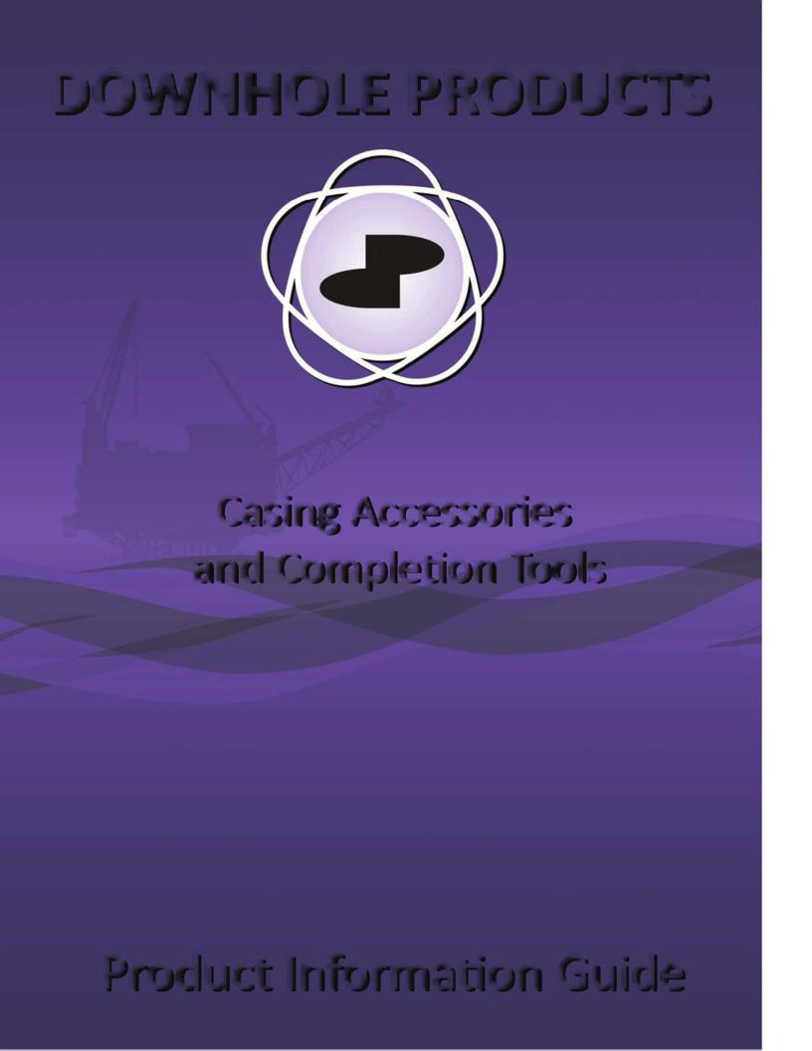
DOWNHOLE PRODUCTS
Acessórios para revestimento e Ferramentas para completação
Guia de informações de produtos

Slide 2
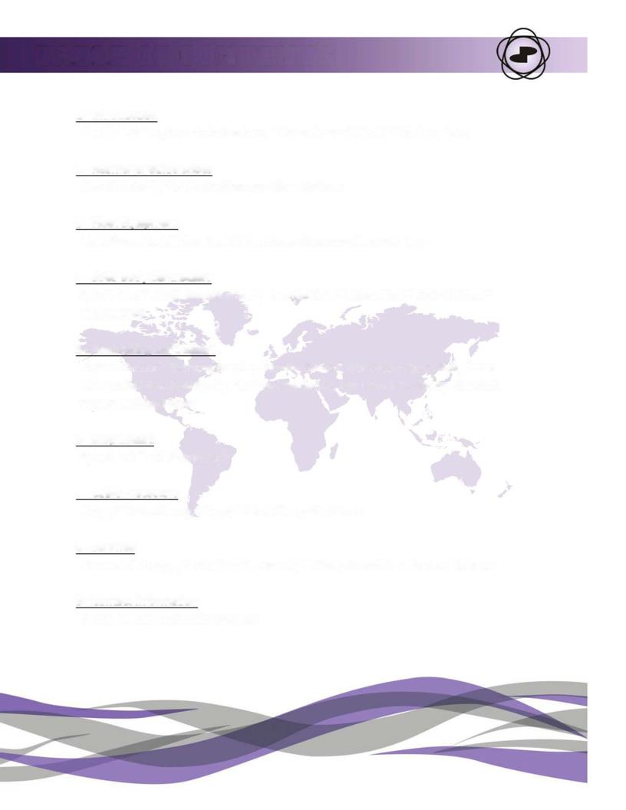
ÍNDICE
1 - Introdução
Saúde e segurança, informações sobre a Downhole Products e unidades em todo o mundo
2 - Alargador & sapata-guia
Pen-O-Trator™, opções de sapata-guia piloto e pontas
3 - Equipamentos flutuantes
Sapata flutuante, colar flutuante, válvula flutuante, protetor de tela e tampão de cimento
4 - Centralizadores rígidos
Spir-0-Lizer™,PA4B, BladeRunner™, Econ-O-Glider™, Rizer-Lizer™, Spir-O-Mizer™ e Especiais
5 - Centralizadores de mola em arco
Expand-O-Lizer™ Extreme Service, Extreme Service Tear Drop - Taper, SUB, Under Reamed Service, Bow Spring, Positive Bow Spring, Dual Rise Bow Spring, Standard Service e Seal Saver
6 - Colares limitadores
Spir-O-Lok™ e Shrink-Lok™
7 - Protetores de cabos
Braçadeira de Cabos Grippy™, variações de braçadeira de cabos Grippy™
8 - Serviços
Pesquisa e design, colocação de centralizadores/análise de TD e lançamento de novos produtos
9 - Informações de contato
Informações de contato de escritórios no mundo

Slide 3

SSMA
Nosso Sistema de Gerenciamento Integrado com valores fundamentais abrangendo normas de Qualidade, Saúde & Segurança Ocupacionais e Meio Ambiente, é o principal componente da maneira como proporcionamos “um local de trabalho seguro”.
Estamos comprometidos em proporcionar um local de trabalho sem incidentes através de Avaliações de Riscos, Sistemas de Trabalho Seguros, Treinamento e Conhecimento
Através de medidas proativas de segurança, iniciativas, vigilância em saúde dos funcionários, monitoramento e auditorias, a DHP está empenhada em alcançar o aperfeiçoamento contínuo - com uma filosofia de "Acidente Zero", essencial para a nossa cultura de segurança
• FORTE CULTURA DE SEGURANÇA
AVALIAÇÕES DE RISCOS EFICAZES
• ACIDENTE ZERO
• CONTROLE DE RISCOS
• MONITORAMENTO PROATIVO
• PARTICIPAÇÃO DOS FUNCIONÁRIOS
• INSPEÇÕES DE SEGURANÇA

Slide 4
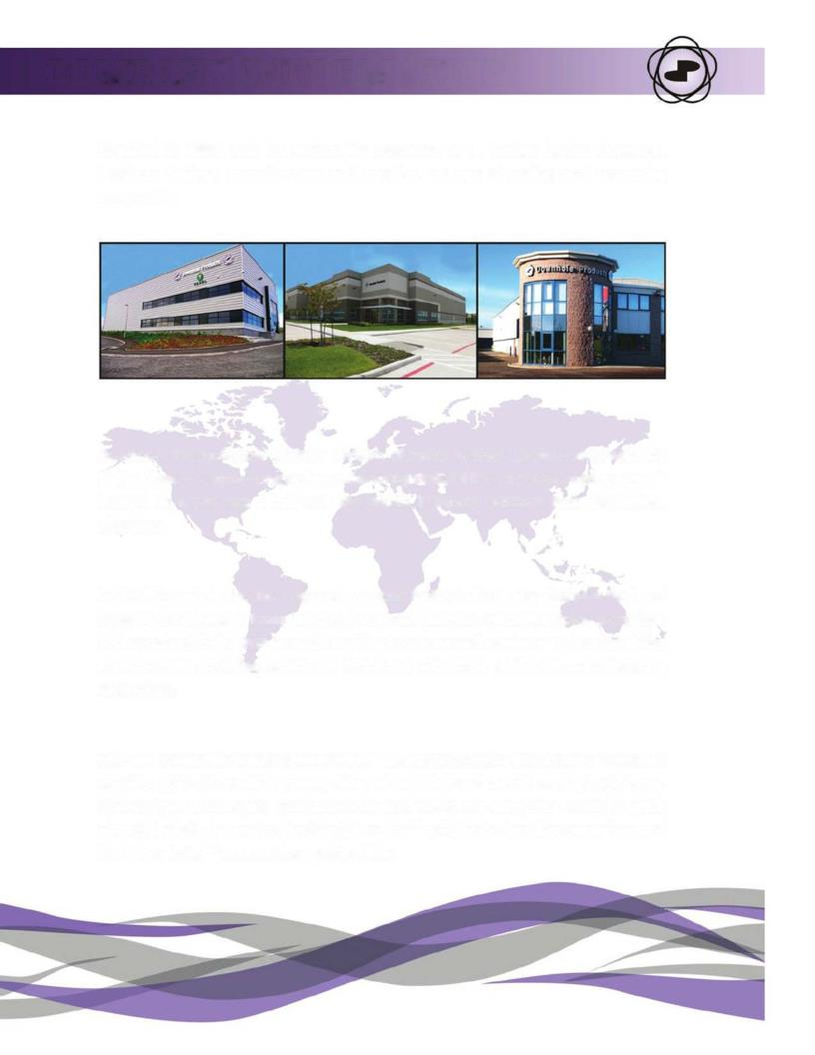
INFORMAÇÕES SOBRE A EMPRESA
Fundada em 1994 e internacionalmente conhecida como líder do setor, a Downhole Products projeta, fabrica e fornece uma variedade de acessórios para revestimentos e cimentação.
A Downhole Products hoje se orgulha de possuir uma divisão de profissionais seniores do setor com o mais alto nível de capacitação em engenharia e fabricação. A sede da DHP está situada em um local com aproximadamente 10.000 m² no centro empresarial Badentoy Business Park, em Portlethen, Aberdeen.
Em 2014, a Downhole Products abriu uma segunda fábrica no centro empresarial Badentoy Business Park, além de contar com centros regionais em Kuala Lumpur, Dubai e Houston. Hoje, empregamos mais de 100 pessoas no mundo todo. A DHP possui 28 unidades de estocagem e continua a desenvolver instalações fabris no mundo todo, equipadas com a mais moderna tecnologia de fabricação.
A DHP está continuamente envolvida no projeto e fabricação de produtos para as aplicações específicas dos clientes, utilizando inúmeros materiais e técnicas de fabricação diferentes. Continuamos a incluir novos produtos inovadores em nosso portfólio em expansão, que já conta com o centralizador rígido de liga de zinco Spir-o-lizer™ e a linha de sapatas de alargadores Pen-o-trator™, todos líderes de mercado.

Slide 5
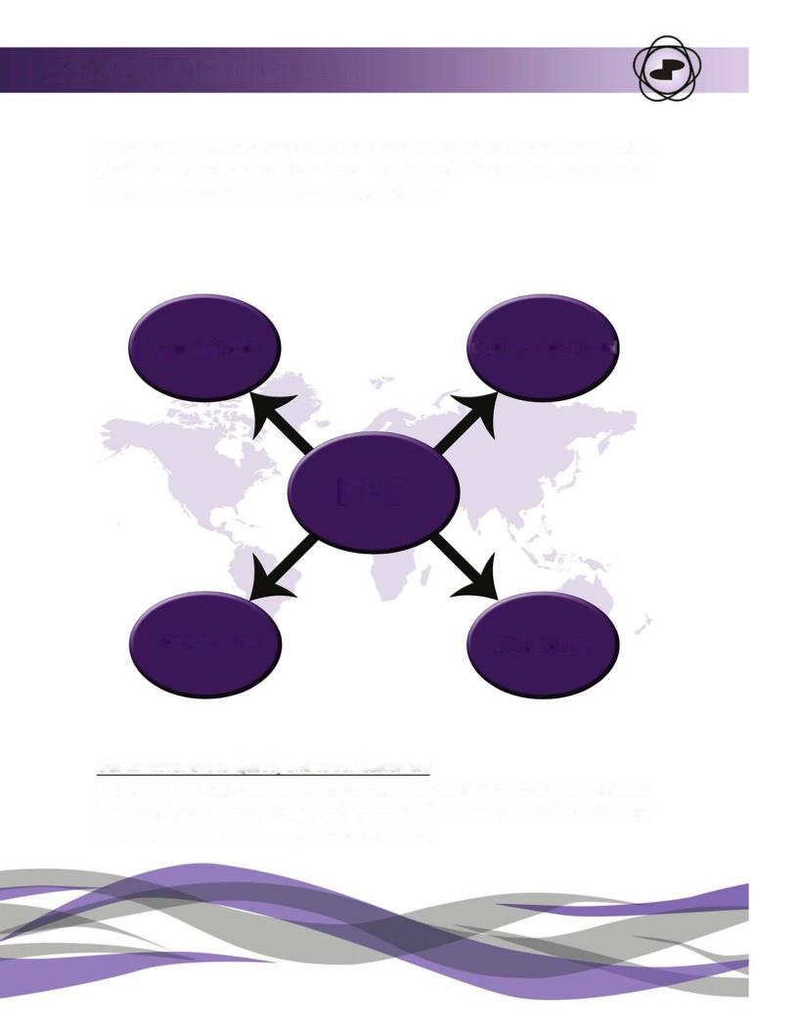
META ESTRATÉGICA
Continuamos a expandir e desenvolver a marca inovadora e de alta qualidade da DHP no setor global de petróleo e gás. Nossa meta continua sendo a inovação, colaboração, proatividade e, é claro, nossa confiabilidade reconhecida.
INOVAÇÃO
COLABORAÇÃO
DHP
PROATIVIDADE
CONFIABILIDADE
Nosso compromisso com a Qualidade e com nossos Clientes "Entregar o melhor valor para nossos clientes e mercados encontrando o equilíbrio ideal entre desempenho, qualidade e preço, o que, por sua vez, resulta na solução mais eficaz para as necessidades de completação desses clientes"

Slide 6
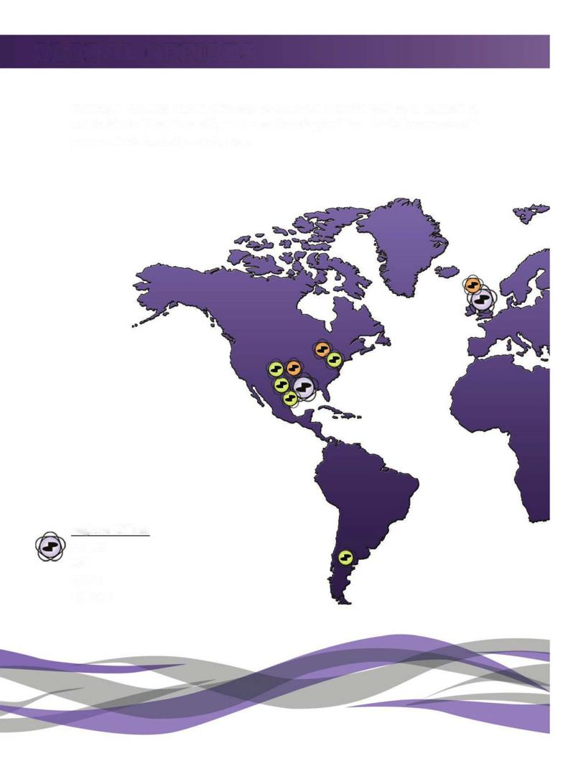
ESCRITÓRIOS GLOBAIS
A Downhole Products começou com um escritório no Reino Unido e, hoje, conta com várias instalações no mundo todo, desde escritórios até fábricas. Para obter informações completas de contato consulte o verso do guia de produtos.
Escritórios Regionais
REINO UNIDO (SEDE) EUA
ORIENTE MÉDIO E ÁFRICA DO NORTE
ÁSIA-PACÍFICO

Slide 7
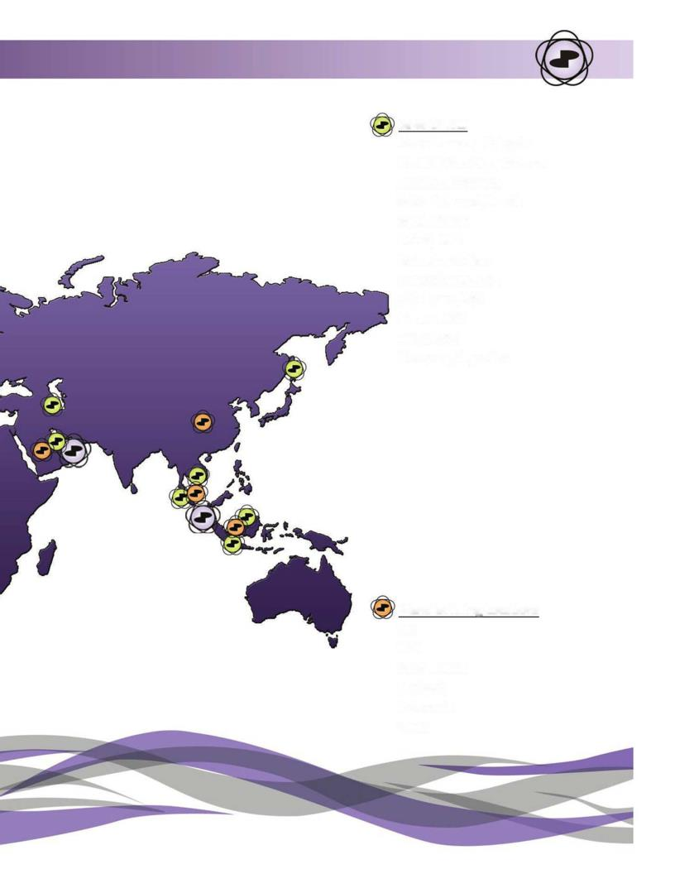
Escritórios Comerciais
Kuala Lumpur, Malásia
Cidade de Ho Chi Minh, Vietnã
Jacarta, Indonésia
Ilha Sacalina, Rússia
Seria, Brunei
Dubai, EAU
Baku, Azerbaijão
Pensilvânia, EUA
Oklahoma, EUA
Denver, EUA
Texas, EUA
Neuquén, Argentina
Unidades fabris
Reino Unido
EUA
Arábia Saudita
Malásia Indonésia
China

Slide 8
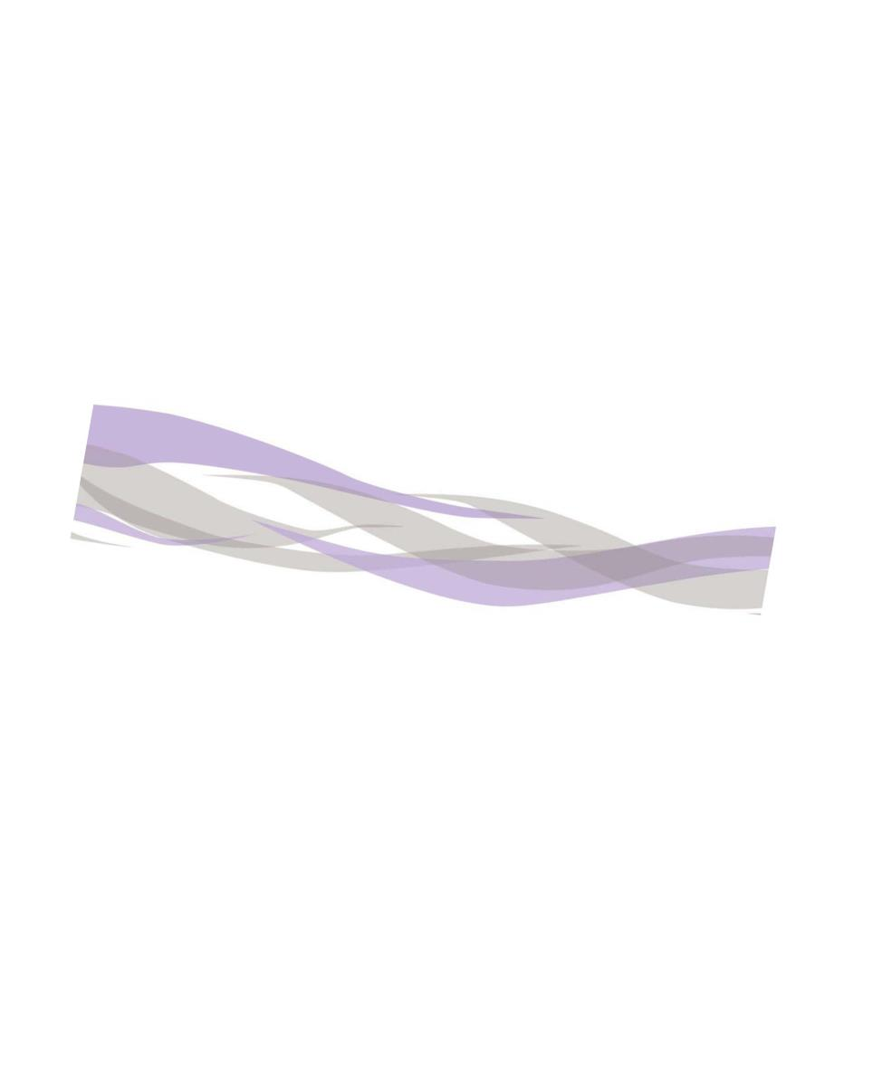

Slide 9

ALARGADOR E SAPATAS-GUIAS

Slide 10
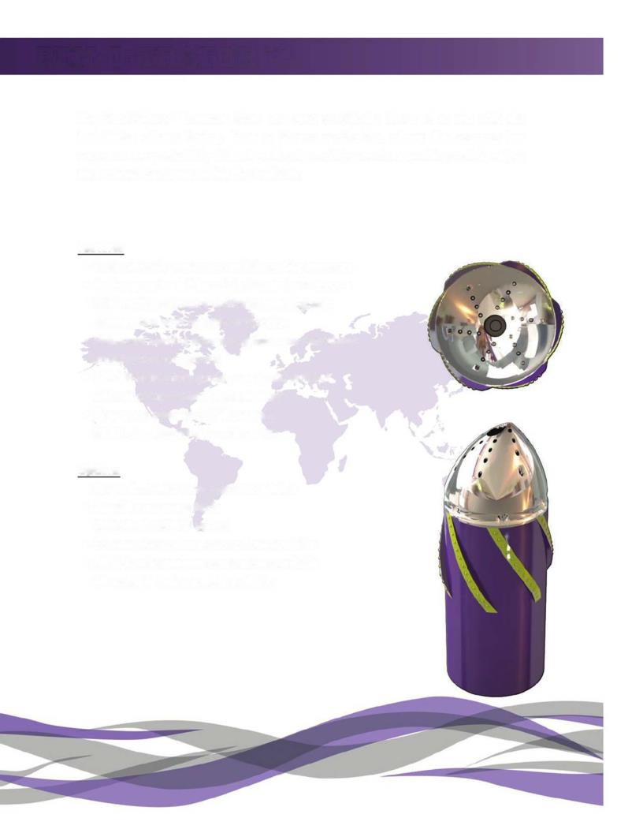
PEN-O-TRATOR ™
A sapata de alargador Pen-O-Trator™ foi especificamente desenvolvida para ajudar a instalar revestimentos, liners ou telas nos casos em que a operadora possa se deparar com possíveis condições difíceis no poço, tais como xisto expandido, ressaltos e áreas erodidas no poço.
Características
Estrutura de corte com coroa de vídia favorável ao revestimento
Lâminas esquerdas antiagressivas que minimizam o torque
Estrutura de corte de 360° que facilita o alargamento além de obstruções, com ou sem rotação
Ponta-guia excêntrica orientada para o furo do poço, que contorna formações problemáticas
Ponta-guia de alumínio EZI-drill para ajudar a remover cimento residual sem comprometer a resistência da ponta
Orifícios de fluxo com área de fluxo de 360°
Design de corpo liso, ajuda a reduzir a ECD
Opções
Sistema de válvula única e dupla disponível
Sistema de autoaenchimento disponível
Válvulas de 5.000 e 10.000 PSI
Opções de ponta concêntrica e outros tipos disponíveis
Todas as conexões API e premium disponíveis
Todos os graus de material de revestimento disponíveis

Slide 11
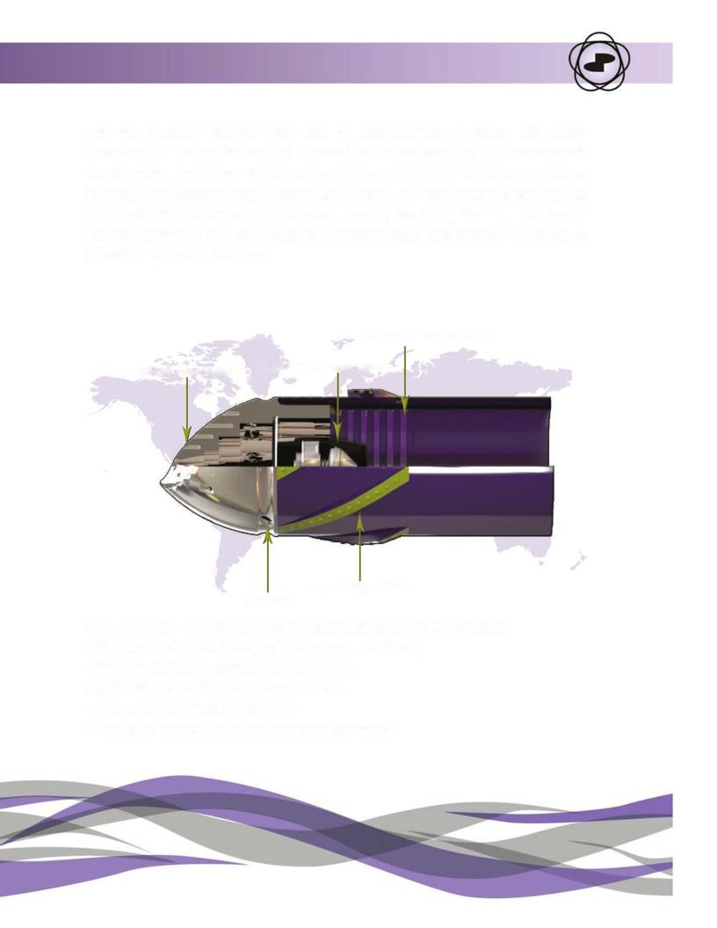
A sapata de revestimento Pen-O-Trator™ pode ser fabricada sob medida para qualquer grau/peso de revestimento, e pode ser fornecida com ou sem roscas, de acordo com as necessidades do cliente. A válvula flutuante integrada é qualificada para API RP 10F CAT IIIC, e é instalada para atender à aplicação específica do cliente. A ponta EZI-Drill se destina suportar grandes pesos aplicados ao descer o revestimento até a TD (profundidade total). Durante o corte de cimento, o alumínio se quebra em pequenas lascas para evitar o aninhamento da broca e permitir um corte de cimento rápido.
Ranhuras de retenção de cimento
Recurso da ponta EZI-Drill
Opção de válvula única/dupla
Orifícios de fluxo
Estrutura de corte TCI
Ponta EZI-Drill – Os furos cegos perfurados em alumínio permitem uma fácil quebra
Peça inteiriça de aço usinado (disponível para todos os graus de revestimento)
Válvula flutuante integrada - Especificação API RP 10F CAT IIIC
Opções de 5.000 PSI e 10.000 PSI disponíveis
Temperatura nominal da válvula até 204 °C (400 °F)
Dosagem controlada de cimento e testada por compressão

Slide 12
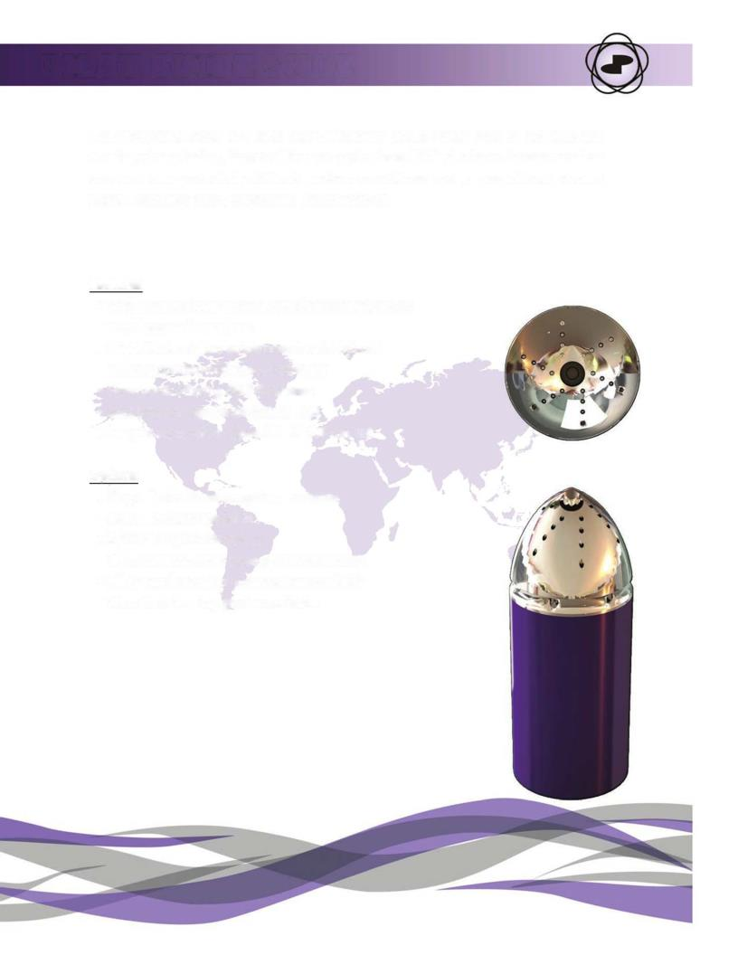
SAPATA-GUIA PILOTO
A Sapata-Guia Piloto tem corpo de alumínio liso e com ponta para ajudar na descida de qualquer aplicação de revestimento, liner e tela. Utilizada nos casos em que a operadora possa se deparar com possíveis condições difíceis no poço e em que uma sapata flutuante com ponta para cimento convencional não é considerada forte o bastante.
Características
  Ponta-guia excêntrica orientada para o furo do poço, que contorna formações problemáticas
  Ponta-guia de alumínio EZI-drill para ajudar a remover cimento residual sem comprometer a resistência da ponta
  Orifícios de fluxo com área de fluxo de 360°
  Corpo liso ajuda a reduzir a ECD • Válvula flutuante integrada - Especificação API RP 10F Cat IIIC
Opções
Sistema de válvula única e dupla disponível
Sistema de autoaenchimento disponível
Válvulas de 5.000 e 10.000 PSI
Opções de ponta concêntrica e outros tipos disponíveis
Todas as conexões API e premium disponíveis
Todos os graus de material de revestimento disponíveis

Slide 13
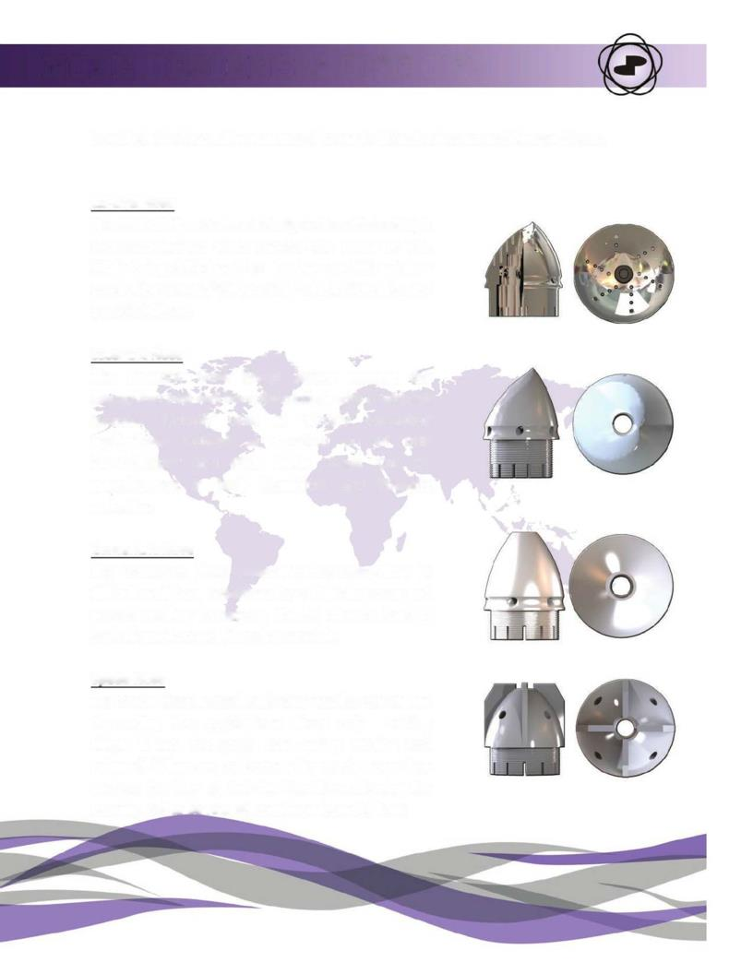
DESIGNS E OPÇÕES DE PONTA
A Downhole Products oferece uma variedade de pontas para equipamentos flutuantes e sapatas de alargadores
Ponta Ezi-Drill
A ponta EZI-Drill se destina suportar grandes pesos aplicados ao descer o revestimento até a TD (profundidade total). Durante o corte de cimento, o alumínio se quebra em pequenas lascas para evitar o aninhamento da broca e permitir um corte de cimento rápido.
Ponta excêntrica
O design da ponta excêntrica ajuda a descer revestimentos/liners passando obstruções no poço, com ou sem rotação. Usada geralmente em aplicações primárias de cimentação. Oferecida como padrão em todas Pen-O-Trator™ e Sapatas-Guias Piloto da DHP. Pode ser fabricada em alumínio e materiais fenólicos.
Ponta concêntrica
A ponta concêntrica ajuda na descida de revestimentos/liners em condições difíceis de poço, descobrindo caminhos através e ao redor de formações expansíveis. Pode ser fabricada em alumínio e materiais fenólicos.
Ponta estrela
A ponta estrela se destina especialmente ao uso em aplicações menos exigentes de liners, onde apenas uma luva de assentamento é usada. A ponta estrela ajuda a liberar a ferramenta de descida. Quando instalada na parte inferior, a ponta estrela da sapata prende o liner contra a formação, permitindo que a ferramenta de descida gire para se soltar do liner.

Slide 15

EQUIPAMENTOS FLUTUANTES

Slide 16
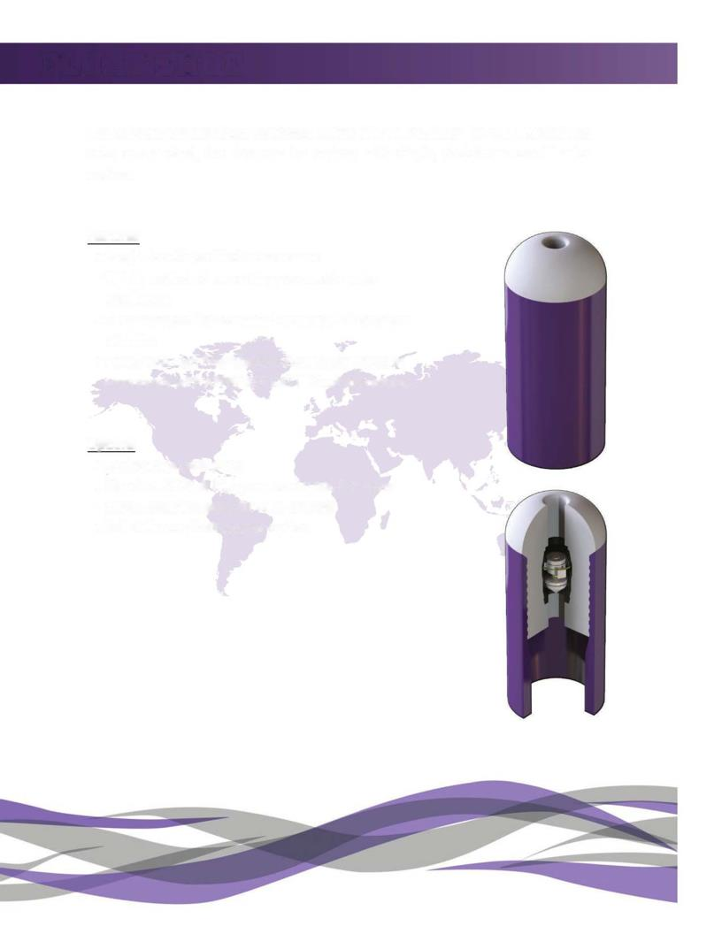
SAPATA FLUTUANTE
A sapata flutuante preenchida com cimento premium é equipada com uma válvula com qualificação API RP 10F CAT NIC da DHP como padrão. A sapata pode ser solicitada com opções de válvula única, dupla e de autoenchimento.
Características
Ponta de cimento perfilada e durável
Processo de cimentação com controle preciso para a instalação da válvula
Testada com cimento quanto à resistência compressiva e retenção de pressão
Equipada com válvula flutuante fenólica de alta vazão, testada em conformidade com os procedimentos de teste API RP 10F CAT NIC
Opções
Aberturas laterais de jatos para cima/para baixo
Válvulas padrão de 5.000 PSI e de alta pressão de 10.000 PSI
Opções de válvula única, dupla e de autoenchimento
Opções de defletor esférico / receptor esférico

Slide 17
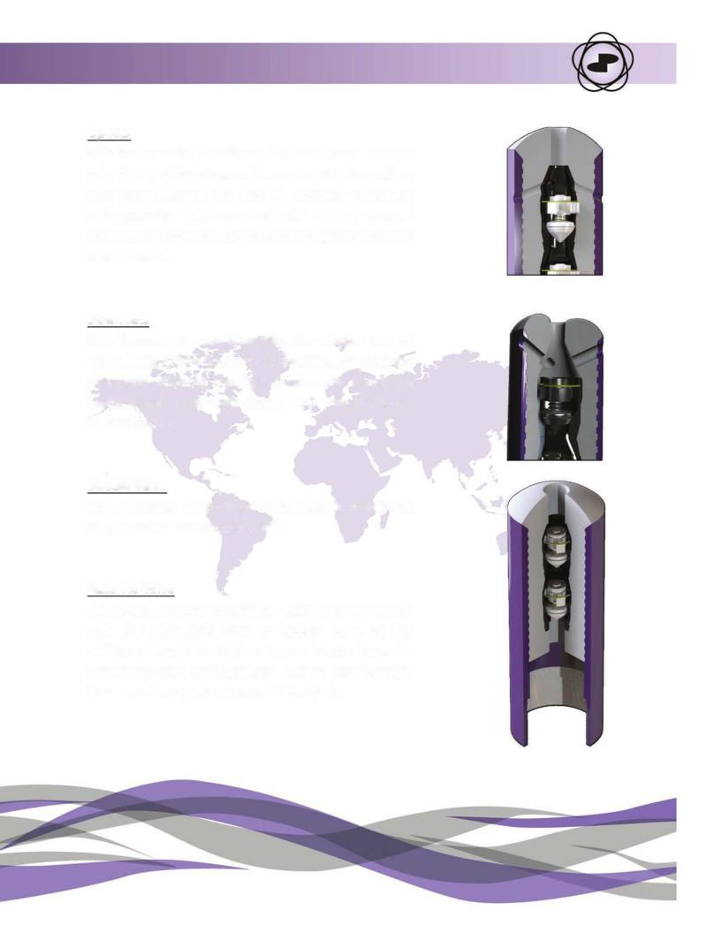
Jatos para cima
As aberturas laterais na sapata flutuante permitem uma melhor cimentação, oferecendo 2/3 de fluxo para fora da ponta e 1/3 para fora das aberturas laterais, permitindo que o fluxo circule ao redor do revestimento uniformemente. Os jatos para cima podem ajudar com a remoção de cascalhos e provocar turbulência na sapata para ajudar na remoção da torta de filtração.
Jatos para baixo
As aberturas laterais na sapata flutuante permitem uma melhor cimentação, oferecendo 2/3 de fluxo para fora da ponta e 1/3 para fora das aberturas laterais, permitindo que o fluxo circule ao redor do revestimento uniformemente. Os jatos para baixo ajudam se o liner tiver que ser lavado até a TD.
Válvula dupla
A sapata flutuante pode ser equipada com uma válvula flutuante dupla para proporcionar uma garantia adicional de vedação.
Válvula de autoenchimento
A opção de autoenchimento permite que o colar flutuante seja descido com a válvula aberta a fim de reduzir a surgência no poço ao se descer o revestimento. A válvula volta a uma flutuação normal aumentando-se a vazão através da válvula para 2,5 bbls/min.

Slide 18
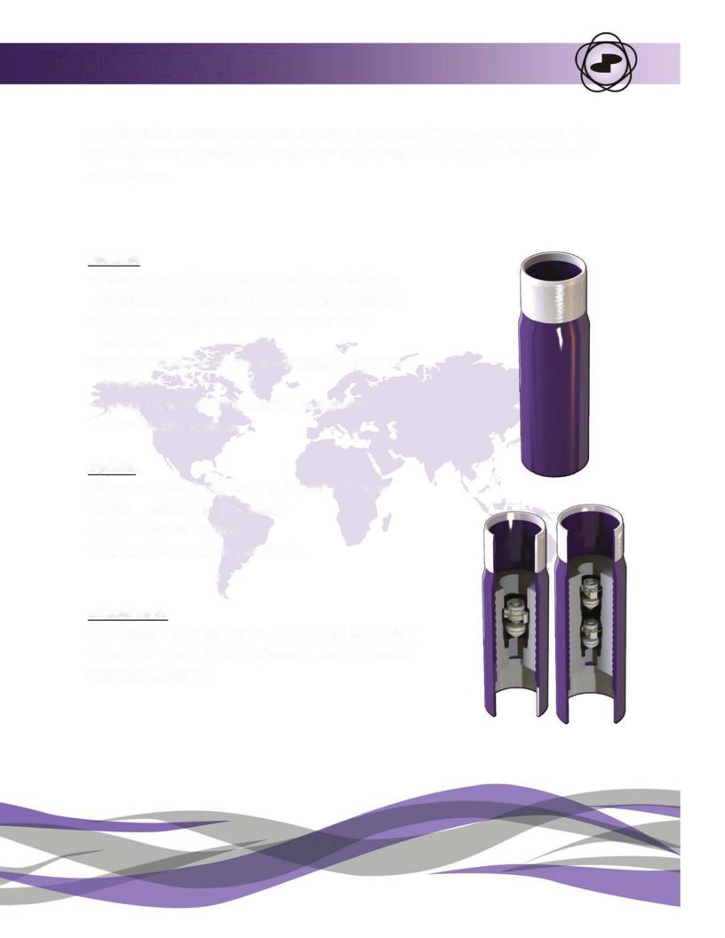
COLAR FLUTUANTE
O colar flutuante preenchido com cimento premium é equipado com válvula com qualificação API RP 10F CAT MIC da DHP como padrão. O colar pode ser solicitado com opções de válvula única, dupla e de autoenchimento.
Características
Equipado com válvula flutuante fenólica de alta vazão, testada em conformidade com os procedimentos de teste API RP 10F CAT NIC
Processo de cimentação com controle preciso para a instalação da válvula
Testado com cimento quanto à resistência compressiva e retenção de pressão
Recursos internos de fabricação nas unidades fabris globais
Opções
Válvulas padrão de 5.000 PSI e de alta pressão de 10.000 PSI
Válvulas única e dupla disponíveis
Opção de autoenchimento disponível
Opções de defletor esférico / receptor esférico
Válvula dupla
A opção de válvula dupla é disponibilizada para colares flutuantes e sapatas flutuantes, para proporcionar uma garantia adicional de vedação.

Slide 19
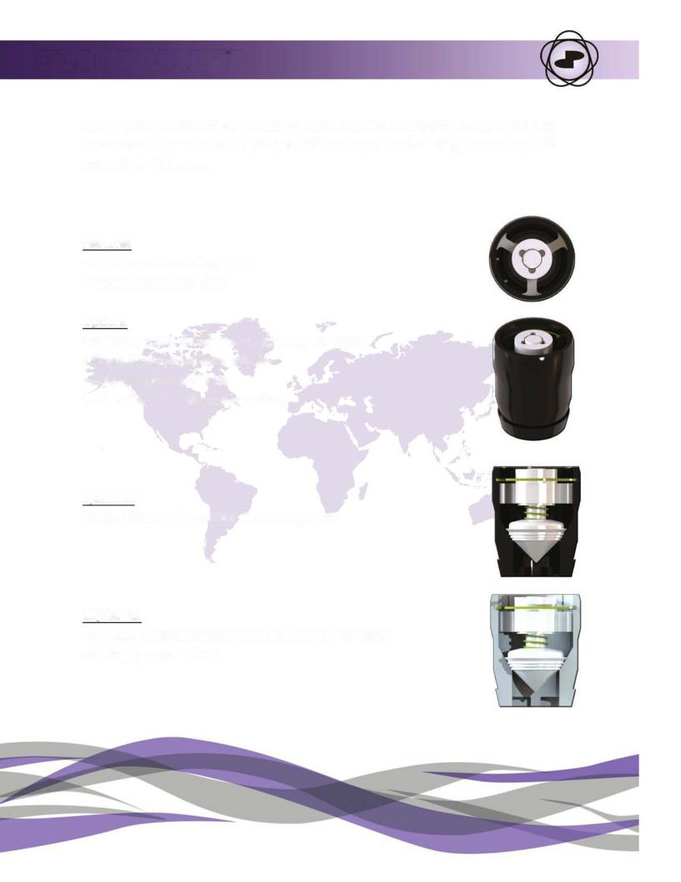
VÁLVULA FLUTUANTE
Todos os equipamentos flutuantes da DHP possuem uma válvula flutuante fenólica com qualificação com API RP 10F Cat IIIC instalada como padrão. A pressão nominal da válvula é de 5.000 psi 204 °C (400 °F) com uma durabilidade/vazão de 10 bbls/min por 24 horas.
Característica
Válvula flutuante fenólica de alta vazão
Mais de 15.000 descidas até hoje.
Opções
Válvulas padrão de 5.000 PSI e de alta pressão de 10.000 PSI
Válvulas única e dupla disponíveis
Opção de autoenchimento disponível
Opções de defletor esférico / receptor esférico
5.000 PSI
Instalada em fábrica em todos os equipamentos flutuantes da DHP.
10.000 PSI
A válvula de alumínio de 10.000 psi é disponibilizada para aplicações mais difíceis.

Slide 20
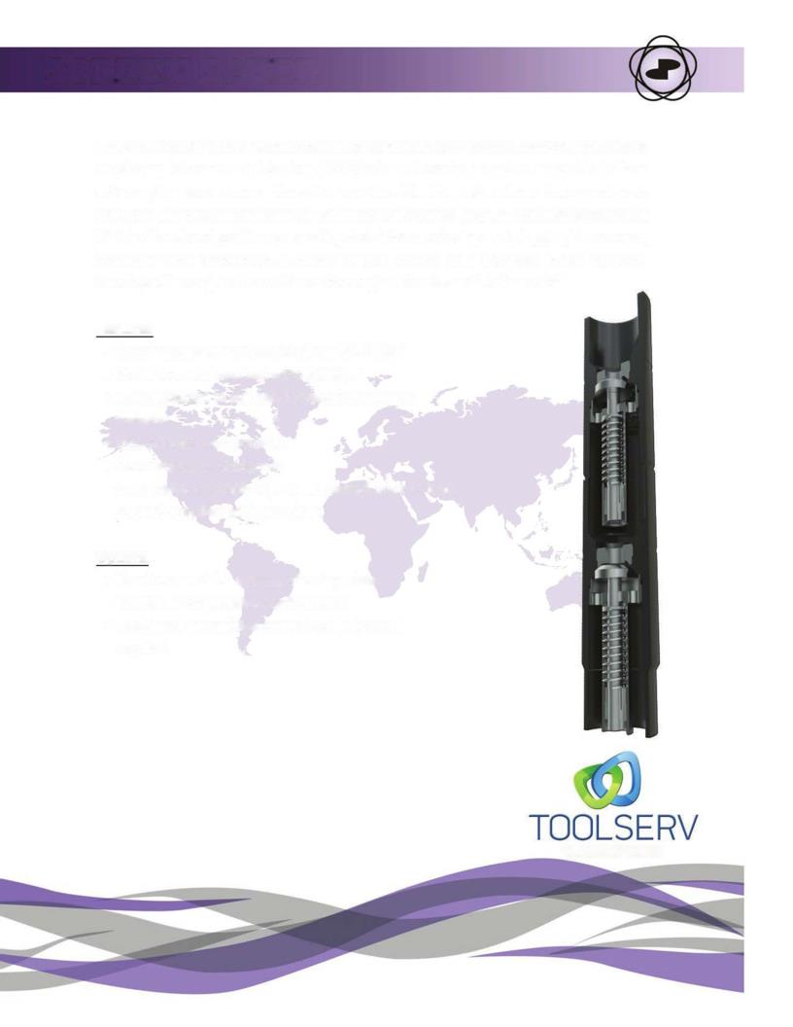
SCREEN SAVER
A válvula protetora de tela foi desenvolvida especialmente para aplicações de controle de areia que empregam ICDs (dispositivos de controle de influxo), onde existe a necessidade de impedir a entrada de detritos nas telas de contenção de areia a partir do anular. A válvula permite que o operador mantenha um desequilíbrio hidrostático entre as telas e o anular, mantendo os ICDs fechados e impedindo a entrada de detritos e o entupimento das telas. Ao mesmo tempo, isso preserva a eficiência da produção das telas até atingirem a zona produtora. Desenvolvida em conjunto com nossa distribuidora norueguesa "Toolserv AS"
Características
Pressão de abertura ajustável de 50 a 180 psi
Vedação metal- metal testada a 5.000 psi
Fabricada para ser compatível com areia/material de completação
Componentes da válvula em Inconel
Vazão de até 6 bbls/min
Todos os conjuntos de válvula são testados a pressão antes do envio e são fornecidos com uma tabela de testes
Opções
Fabricada para uma variedade de tamanhos de revestimento
Configuração de válvula dupla ou única
Os conjuntos podem ser ajustados em fábrica, se necessário
SERVIÇOS EM EQUIPAMENTOS PETROLÍFEROS

Slide 21
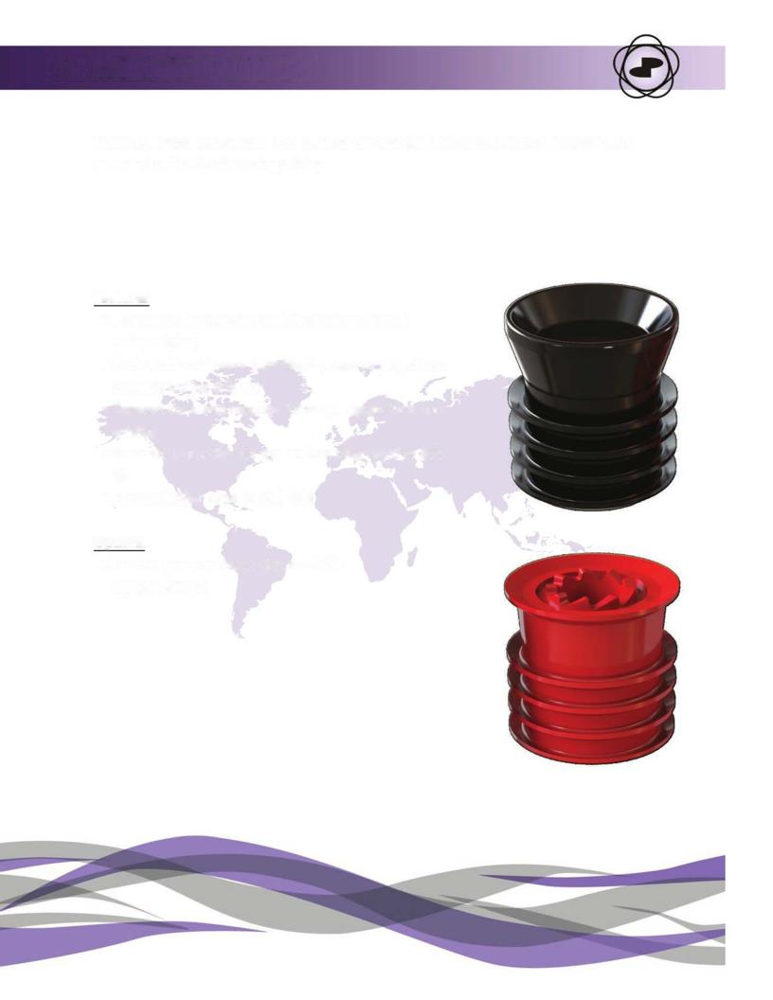
TAMPÕES DE CIMENTO
A Downhole Products oferece um tampão de cimento não rotativo com um design de cinco aletas limpadoras, extremamente eficaz na limpeza de revestimentos.
Características
Design com cinco aletas limpadoras para uma limpeza eficaz do revestimento
Os dentes para serviço pesado antirrotação impedem que o tampão gire durante o corte de cimento
Cone invertido e receptor para o fácil encaixe e assentamento final
Disco de ruptura padrão para 800 PSI para o tampão inferior
Broca PDC e de cones
Opções
Disco de ruptura personalizado disponível
Até 1.600 psi

Slide 23

CENTRALIZADORES RÍGIDOS

Slide 24
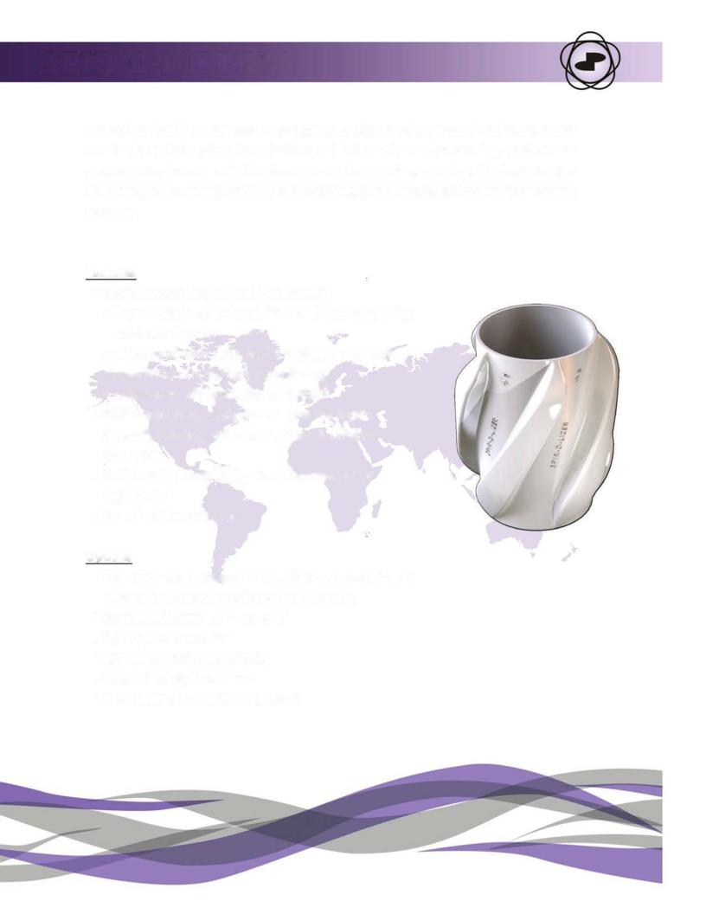
SPIR-O-LIZER™
O Spir-O-Lizer™ é um centralizador de lâmina rígido fundido de liga de zinco, destinado a ajudar a descida do revestimento através da redução da resistência ao longo da seção do poço revestida, promovendo uma boa colocação de cimento por meio da redução do torque para permitir a rotação durante a cimentação. O design da lâmina cria turbulência durante o bombeamento de cimento no anular, promovendo uma cobertura de cimento de 360°.
Características
Fabricado com liga de zinco proporcionando:
Alta resistência, permitindo que seções de paredes mais finas possibilitem o máximo fluxo de passagem
Excepcional resistência ao desgaste – stand-off máximo
Baixo atrito, reduzindo o torque e arraste
Suporta temperaturas até 204 °C (400 °F)
Configuração de lâmina em espiral de 360°, permitindo o stand-off máximo e ajudando na limpeza do poço e colocação do cimento
Design de lâmina autolimpante para reduzir o risco de vedação
Mais de 1 milhão de unidades descidas
Opções
O processo de fabricação (fundição em matriz) permite a usinagem das lâminas até o DE específico do cliente, se necessário
Tamanhos variando de 2 7/8” a 13 3/8”
Opção bipartida disponível
Serviços de instalação disponíveis
Simulações de torque e arraste
Cálculos de colocação de centralizador

Slide 25
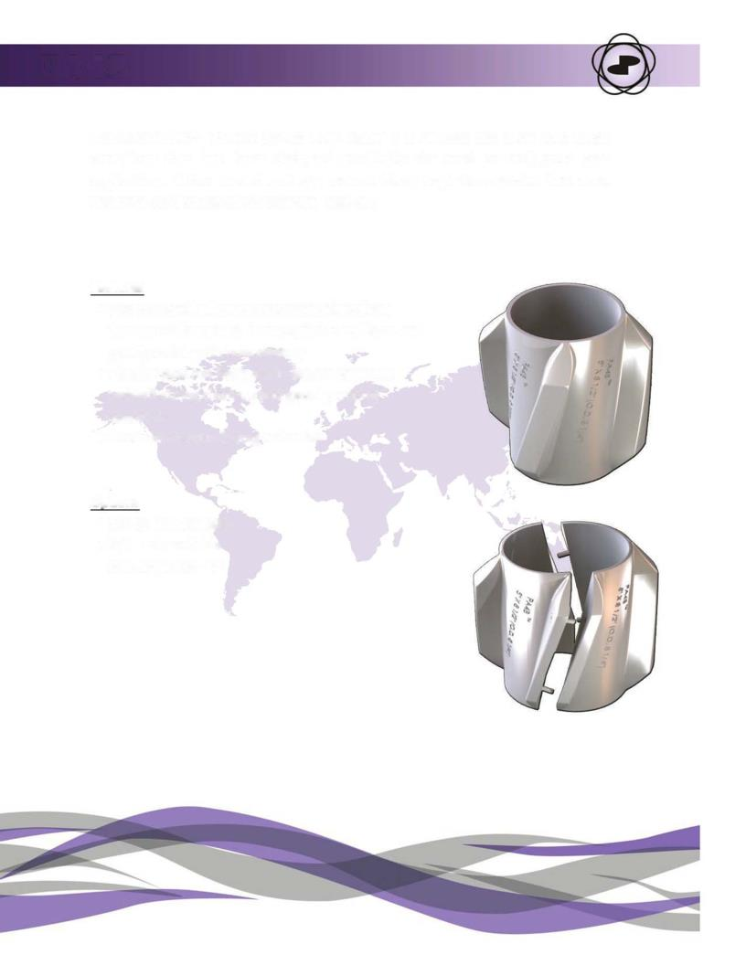
PA4B
O Spir-O-Lizer™ com 'quatro lâminas em ângulo passivo' (PA4B) é um centralizador rígido de liga de zinco fundido, destinado especialmente a aplicações de controle de areia/enchimento com cascalho. Uma unidade com quatro lâminas com ângulo reduzido para maximizar a área de fluxo, minimizar a contrapressão e a vedação potencial.
Características
O stand-off positivo protege as camisas da tela contra danos durante a descida no poço e ajuda muito na limpeza do poço
O desvio do fluido foi maximizado para eliminar a vedação durante a limpeza e as operações de bombeamento de cascalho
Torque máximo e redução do arraste
Opções
Unidade sobreposta disponível
Unidade bipartida disponível
Tamanhos variando de 4 1/2” a 7”

Slide 26
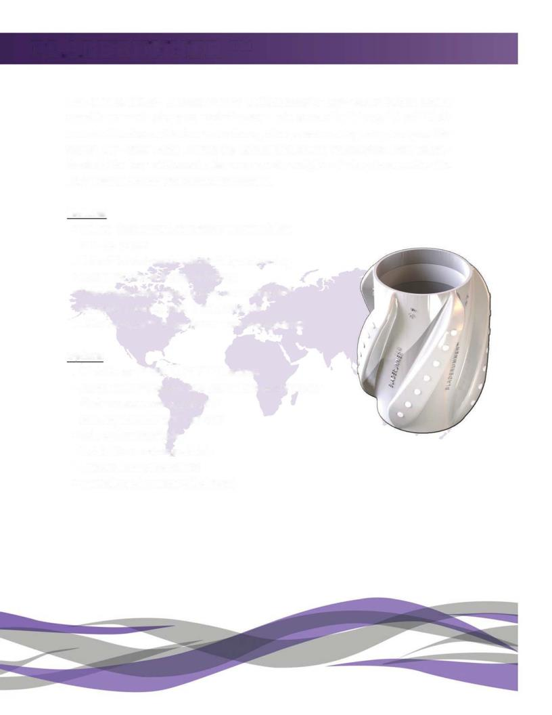
BLADERUNNER ™
BLADERUNNER™, o Spir-o-lizer™ definitivo para redução de atrito, indicado para reduzir o arraste em poços revestidos e maximizar a eficiência de stand-off do poço aberto. Os insertos de lâmina de Teflon™ são reduzidos durante a descida do liner através da coluna de revestimento anterior para expor o Spir-O-Lizer™ 360° Blade Form e ajudar na descida, conforme o liner entra no poço aberto. Faixas de Teflon™ no furo do centralizador asseguram um torque inicial extremamente baixo quando o liner é girado durante o processo de cimentação.
Características
Rolamentos de Teflon™ no furo asseguram um torque inicial extremamente baixo
Insertos de Teflon™ reduzem substancialmente o arraste
Maximiza o torque e reduz o arraste
A construção em peça inteiriça rígida e sem partes móveis elimina potenciais detritos no poço
Todas as características do design do Spir-O-Lizer™ estão incorporadas
Opções
BladeRunner™ 'BR', 'LD' & 'LT' disponíveis
O processo de fabricação (fundição em matriz) permite a usinagem das lâminas até o DE específico do cliente, se necessário
Tamanhos variando de 2 7/8” a 13 3/8”
Opção bipartida disponível
Serviços de instalação disponíveis
Simulações de torque e arraste
Cálculos de colocação de centralizador

Slide 27
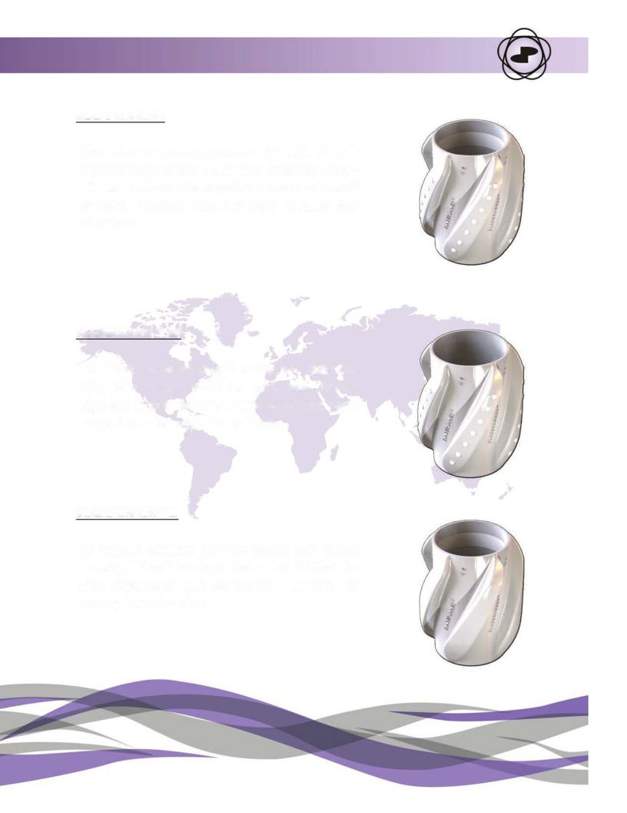
BLADERUNNER™
A unidade definitiva de redução de atrito Spir-O-lizer™ reduz o torque e o arraste usando os patenteados botões de atrito ultrabaixo de Teflon™ e os rolamentos de Teflon™ para redução de torque. Desempenho equivalente em poços abertos e revestidos.
BLADERUNNER™ LD
Para virtualmente eliminar o arraste em poços abertos e revestidos. Spir-O-Lizer™ de liga de zinco melhorado com os novos botões de atrito ultrabaixo de Teflon™. Elimina partes móveis a potencial formação de detritos no poço.
BLADERUNNER™ LT
Para virtualmente eliminar o torque inicial com os rolamentos redutores de torque de Teflon™. Construção em liga de zinco de baixo atrito comprovada, com os recursos do Spir-O-Lizer™. Para liners e revestimentos rotativos.

Slide 28
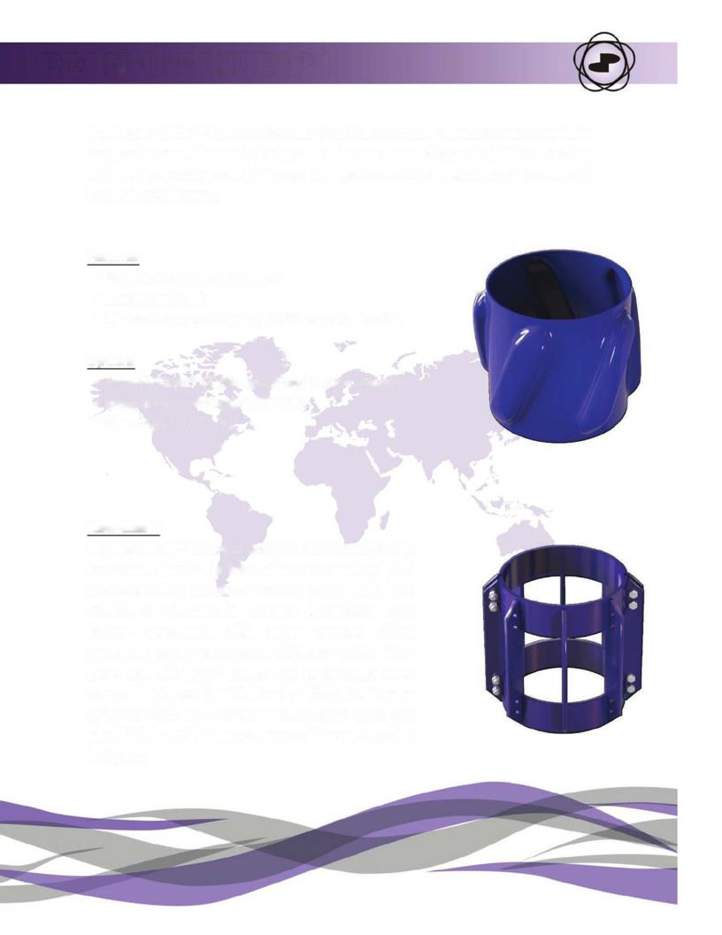
ECON-O-GLIDER™
O Econ-O-Glider™ é um centralizador com lâmina em espiral de aço estampado, especialmente destinado a centralizar o revestimento que está sendo descido em poços verticais e intermediários menos exigentes, onde o stand-off positivo é necessário e a redução de torque e arraste não é considerada uma necessidade essencial.
Características
Lâmina em espiral com stand-off positivo
Fluxo de passagem máximo
Lâminas testadas para suportar 15-20 toneladas de carga lateral
Opções
Opção Econ-O-Glider™ ST (lâmina reta) disponível
Opção de parafuso de aperto integrado (somente ST)
Tamanhos variando de 2 7/8” a 30”
Riser-Lizer™
O Riser-Lizer™ é indicado para centralizar revestimentos de grande diâmetro interno dentro do riser, onde os modelos de mola em arco e convencional rígido não são adequados para a tarefa. Ele é capaz de suportar cargas laterais extremas associadas a correntes de água durante a centralização de revestimentos entre a cabeça do poço e as mud lines. O Riser-Lizer™ pode ser descido para centralizar revestimentos de grande diâmetro interno abaixo da cabeça de poço ou do suspensor de mud lines quando o ângulo formado da seção que está recebendo o revestimento pode exercer uma elevada carga lateral no topo da coluna de revestimento que está sendo descida.

Slide 29
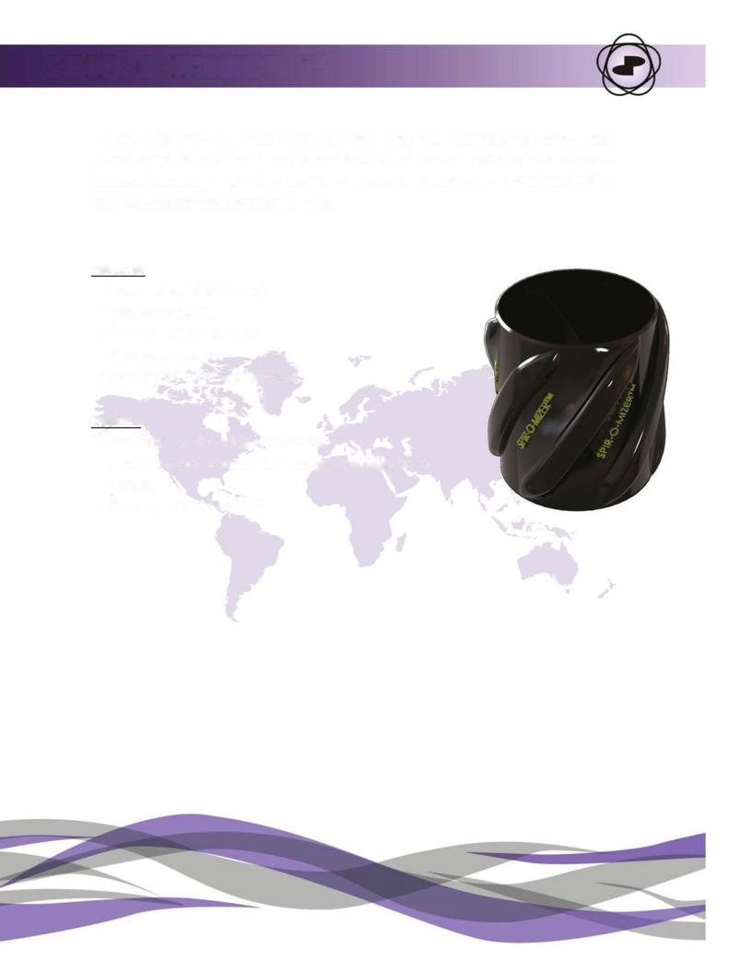
SPIR-O-MIZER ™
O Spir-O-Mizer™ é um centralizador inteiriço de aço fundido para serviços pesados que oferece uma solução com boa relação custo-benefício para situações em que centralizadores mais leves não são adequados para a tarefa. Possuindo um material com limite de elasticidade igual ao do revestimento, o SPIR-O-MIZER™ é o centralizador de revestimento mais forte do mundo.
Características
Serviços pesados / alto impacto
Stand-off positivo• Redução de torque e arraste
Fluxo de passagem máximo
Adequado para aplicações de HPHT
Opções
Equipe exclusiva de assistência técnica de engenharia
Colocação do centralizador / análise T&D disponível mediante solicitação
Tamanhos variando de 4 1/2” a 9 5/8”

Slide 30
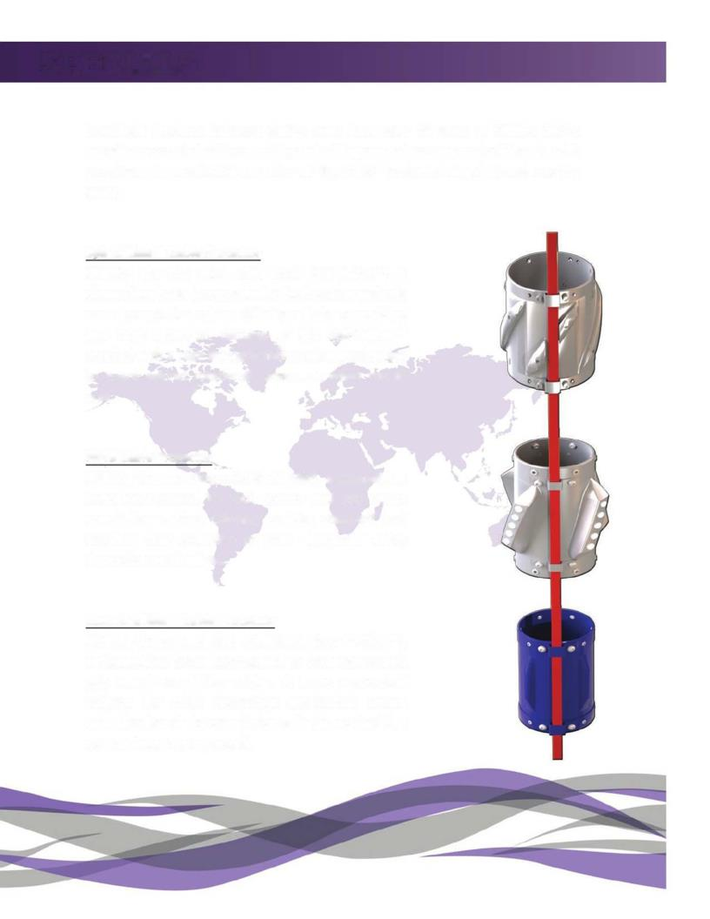
ESPECIALIDADES
A equipe de projetistas interna da Downhole Products possui mais de 50 anos de experiência no setor petrolífero, os quais, somados à nossa capacidade e disposição para inovar e colaborar com nossos clientes, têm resultado em vários produtos especializados ao longo desses anos.
Protetor de cabos Spir-O-Lizer™
Uma canaleta foi incorporada ao Spir-O-Lizer™ de lâmina rígida e liga de zinco para conduzir e prender cabos de completação inteligentes. Todos os recursos de centralização e redução de arraste do Spir-O-Lizer™, somados a um mecanismo antirrotação de alta resistência para proteger contra movimentos rotacionais durante a descida no poço.
Protetor de cabos PA4B
Uma canaleta foi incorporada ao PA4B de lâmina rígida e liga de zinco para conduzir e prender cabos de completação inteligentes. Stand-off positivo e excelente redução de arraste em aplicações mais exigentes e dependentes de cabos.
Protetor de cabos Econ-O-Glider™
Uma canaleta foi incorporada ao Econ-O-Glider™ de lâmina espiral de aço laminado para conduzir e prender cabos de completação inteligentes. Uma solução mais econômica para aplicações que dependem de cabos em que a centralização da coluna de completação é necessária, mas não se esperam problemas de arraste.

Slide 31
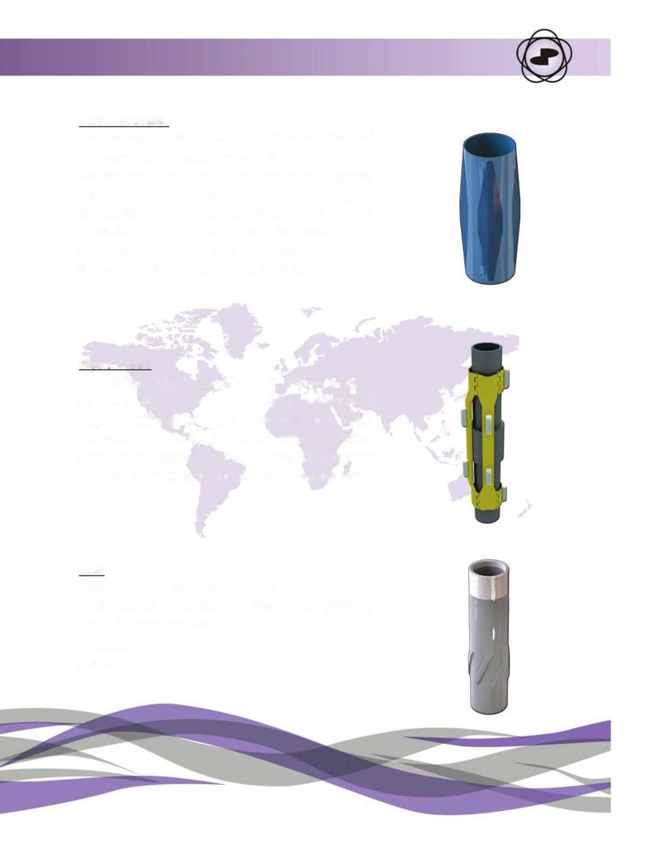
Centralizador Bullit
O centralizador Bullit da Downhole Products foi projetado para lidar com as saídas problemáticas de revestimento, onde os centralizadores convencionais podem ficar presos ou ser danificados ao passar pela janela. O design elimina os pontos de aprisionamento por meio do aumento do comprimento da unidade para permitir um estreitamento suave ao logo do corpo do centralizador, mas mantendo um bom fluxo de passagem e stand-off para centralizar durante a colocação do cimento.
Slippy Grippy
O " Slippy Grippy" combina a capacidade incomparável do Grippy de agarrar qualquer configuração de cabo sem causar crimpagem, uma instalação ultrarrápida e a capacidade de reutilização das garras, aos blocos de centralização de Teflon com redução de atrito, garantindo assim um arraste mínimo nas aplicações mais desafiadoras que dependem de cabos.
Subs
Várias opções de subs disponíveis. Projetados e fabricados para atender às necessidades de aplicação das operadoras.
Centralizador
X-Over
Alargador

Slide 32


Slide 33

CENTRALIZADORES DE MOLA EM ARCO
APLICAÇÕES EM POÇOS ALARGADOS ABAIXO DA SUPERFÍCIE
FURO CALIBRADO

Slide 34
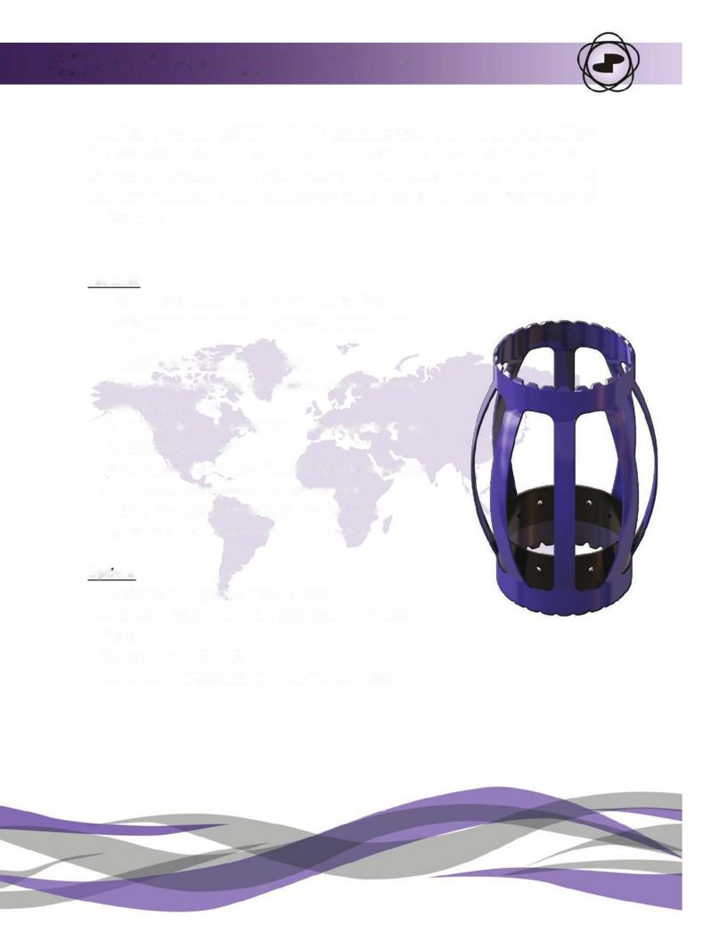
EXPAND-O-LIZER ™ ES
O EXPAND-O-LIZER™ 'Extreme Service' da Downhole Products é uma solução de engenharia para uma operação completa de revestimento de poço alargado abaixo da superfície, garantindo as melhores condições possíveis para a colocação de cimento. Uma unidade de mola de aço inteiriça que elimina arcos soldados, o ES combina uma fabricação extremamente robusta a um método de colocação com redução de arraste comprovada.
Características
A solução de engenharia para aplicações em poços alargados abaixo da superfície com folga do anular superior a 1 1/4”
Lâminas não soldadas, design robusto
O design exclusivo reduz significativamente as forças de descida em seções de poço revestido
Colar de movimentação bidirecional integrado com parafusos de aperto com alta força de retenção
Fornece excelente stand-off nas seções do poço aberto
Critérios de teste que ultrapassam os requisitos da API
Oferece as melhores condições possíveis para a colocação de cimento na seção de poço alargada abaixo da superfície.
Opções
Equipe exclusiva de assistência técnica de engenharia
Colocação do centralizador / análise T&D disponível mediante solicitação
Tamanhos variando de 4 1/2” a 28”
Novos tamanhos projetados e testados em duas semanas

Slide 35
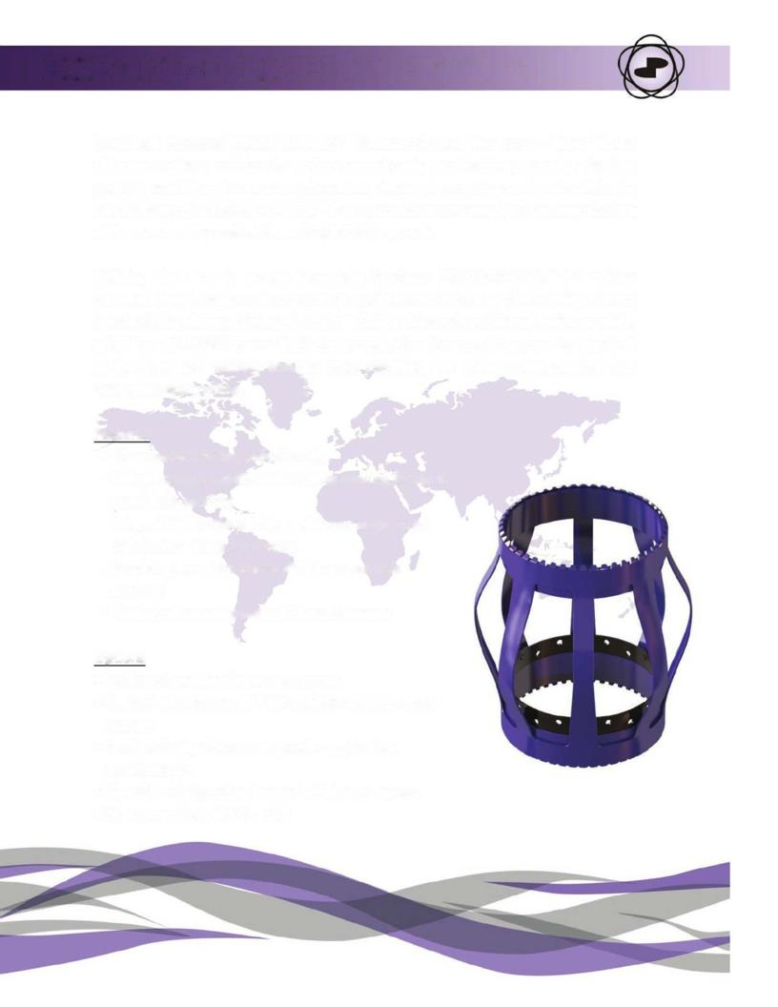
EXPAND-O-LIZER ™ ESTD-T
O EXPAND-O-LIZER™ 'Extreme Service Tear Drop - Taper' da Downhole Products é a solução definitiva de engenharia para aplicações com revestimentos de poço alargados abaixo da superfície, garantindo as melhores condições possíveis para a colocação de cimento. Uma unidade de mola de aço inteiriça que elimina arcos soldados, o EXPAND-O-LIZER™ ESTD-T combina uma fabricação extremamente robusta a um método de colocação com redução de arraste comprovada.
Utilizando o design patenteado exclusivo e já comprovado do EXPAND-O-LIZER™ ES da Downhole Products, e agora incorporando um design de lâmina cônica em forma de gota deslocada (patente pendente), o novo EXPAND-O-LIZER™ ESTD-T oferece forças de inserção reduzidas, permitindo ao mesmo tempo um aumento de 65-100% na resistência da lâmina. Isso proporciona um stand-off superior na seção de poço aberta, garantindo condições ideais para uma cimentação uniforme e evitando a formação de canais.
Características
Lâminas não soldadas, design robusto
O design exclusivo reduz significativamente as forças de descida em seções de poço revestido
Colar de movimentação bidirecional integrado com parafusos de aperto com alta força de retenção
Fornece excelente stand-off nas seções do poço aberto
Critérios de teste que ultrapassam os requisitos da API
Opções
Equipe exclusiva de assistência técnica de engenharia • Colocação do centralizador / análise T&D disponível mediante solicitação
Produto projetado para atender às necessidades específicas da aplicação
Novos tamanhos projetados e testados em duas semanas.
Tamanhos variando de 4-1/2” a 28”

Slide 36
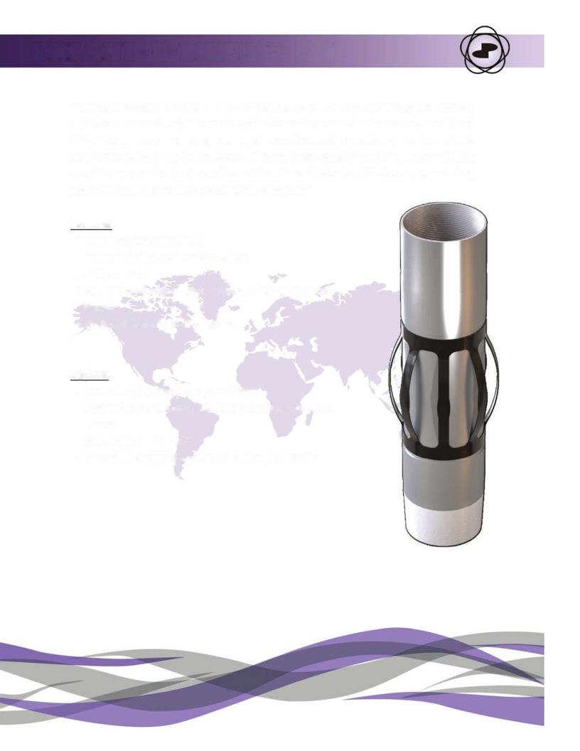
EXPAND-O-LIZER ™ SUB
O EXPAND-O-LIZER™ SUB da Downhole Products é um sub centralizador em linha para aplicações com folgas extremamente pequenas e em poços alargados abaixo da superfície com folga anular inferior a 1 1/4”. Estes subs são projetados e fabricados especialmente de acordo com os requisitos dos clientes para cada trabalho. A equipe interna de projeto da DHP permanece em contato com o cliente para garantir que a melhor solução possível fique disponível para minimizar surgências e o arraste durante a manobra de descida (RIH) e maximizar o stand-off durante a cimentação.
Características
Um sub inteiriço usinado
Design integrado com lâminas não soldadas
Totalmente rotativo
Raio das bordas das lâminas – favorável ao revestimento / formato que reduz o arraste
Design bidirecional e em linha
Opções
Equipe exclusiva de assistência técnica de engenharia
Colocação do centralizador / análise T&D disponível mediante solicitação
Tamanhos variando de 4 1/2” a 20”
Novos tamanhos projetados e testados em duas semanas

Slide 37
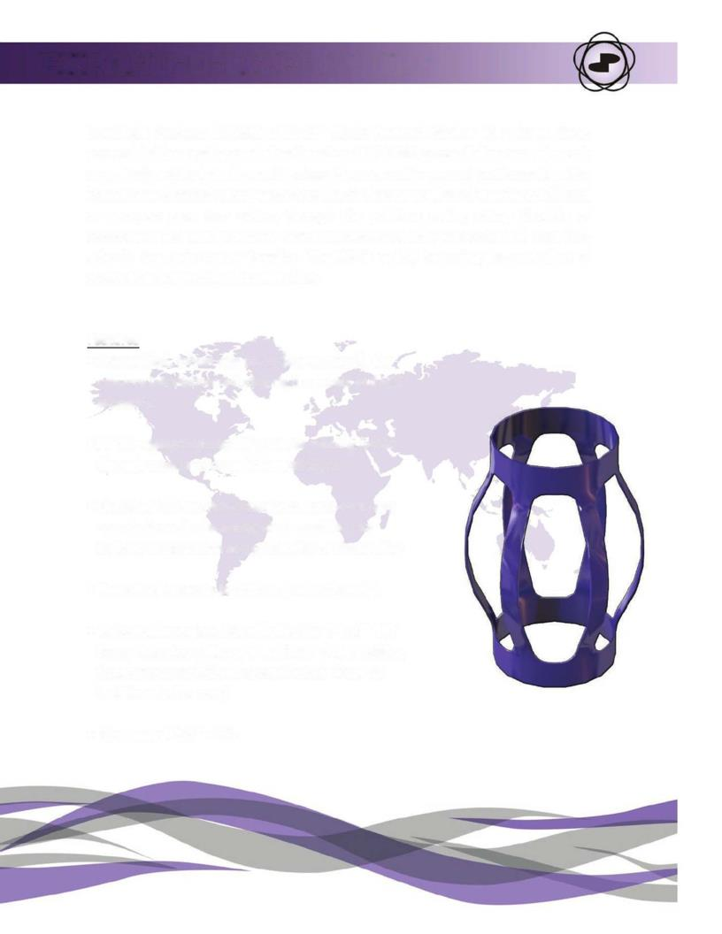
EXPAND-O-LIZER ™ URS
EXPAND-O-LIZER™ 'Under Reamed Service' da Downhole Products é um centralizador inteiriço de mola em arco não soldada com base na gaiola do sub centralizador em linha comprovada em campo da DHP. Projetado para seções de poço alargado abaixo da superfície com tolerância de precisão menos exigente, onde a formação é considerada forte o bastante para lidar com o efeito de surgência da descida de colares limitadores tradicionais ou do tipo spray-on através da coluna de revestimento anterior. Pode encolher para passar através de restrições extremamente apertadas, podendo mesmo assim recuperar totalmente o DE inicial quando estiver na alargada. O URS está se tornando rapidamente o centralizador preferido em um mercado direcionado por orçamentos.
Características
Design inteiriço robusto e sem solda, adequado para instalações em terra, reduzindo os custos de tempo de sonda e a exposição de SSMA.
O design flexível reduz significativamente as forças de descida através de restrições de poços revestidos e abertos.
O DE superdimensionado proporciona um stand-off máximo em qualquer seção de poço aberto, garantindo condições ideais para a cimentação uniforme e evitando a formação de canais.
Forças de restauração até 2 vezes maiores do que a API.
Para ser descido em conjunto com os colares limitadores para serviços pesados Spir-O-Lok™ 'HD' com parafusos de aperto com alta força de retenção (aumento de 60% na força de retenção em comparação a parafusos de aperto tradicionais).
Tamanhos variando de 4-1/2” a 20”

Slide 38
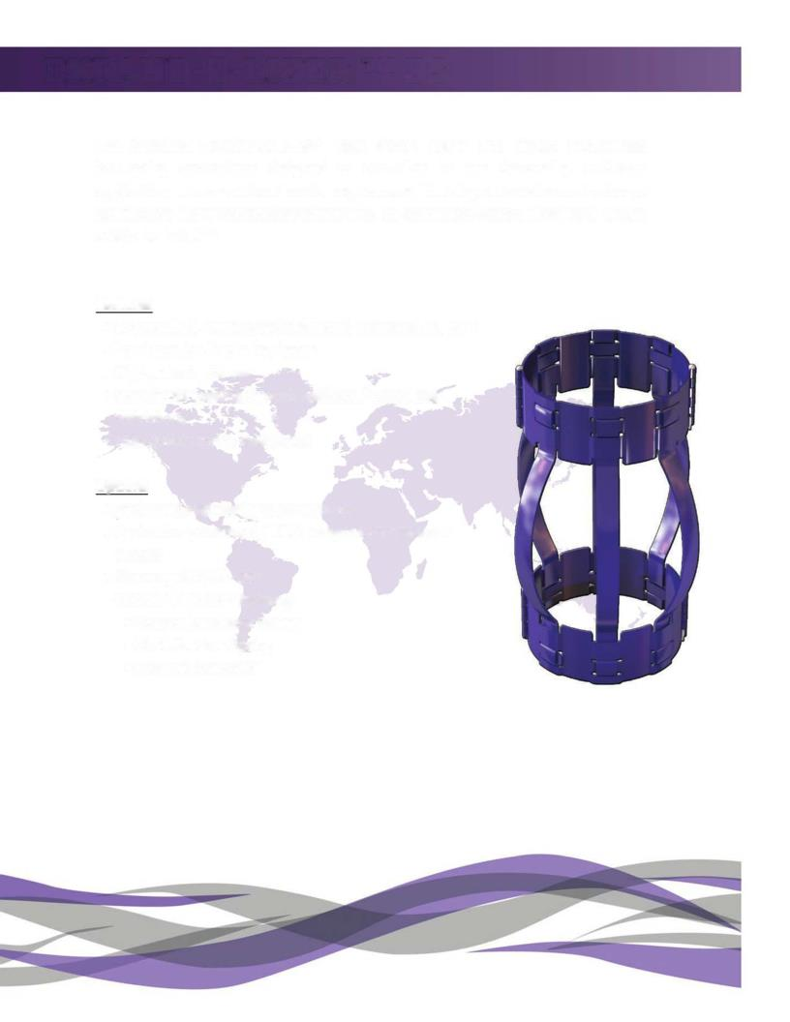
EXPAND-O-LIZER ™ BS
Os EXPAND-O-LIZER™ 'Bow Spring' padrão consistem em centralizadores articulados não soldados com mola em arco indicados para centralização em aplicações de cabeças de poços onde não se necessita rotação. A articulação permite que o centralizador seja instalado em revestimentos de poço de maior diâmetro interno, onde as soldas nos conectores não permitem a instalação de uma unidade sobreposta.
Características
Certificação API - projetado e testado para exceder a API 10 D
Baixas forças de inserção e descida • Elevadas forças de restauração
Adequado para passar através de restrições em poços abertos e revestidos
Aço mola de alta qualidade
Opções
Equipe exclusiva de assistência técnica de engenharia
Colocação do centralizador / análise T&D disponível mediante solicitação
Tamanhos variando de 2 7/8” a 30”
Linha EXPAND-O-LIZER™ BS
Conventional Bow Spring
Dual Rise Bow Spring
Positive Bow Spring

Slide 39
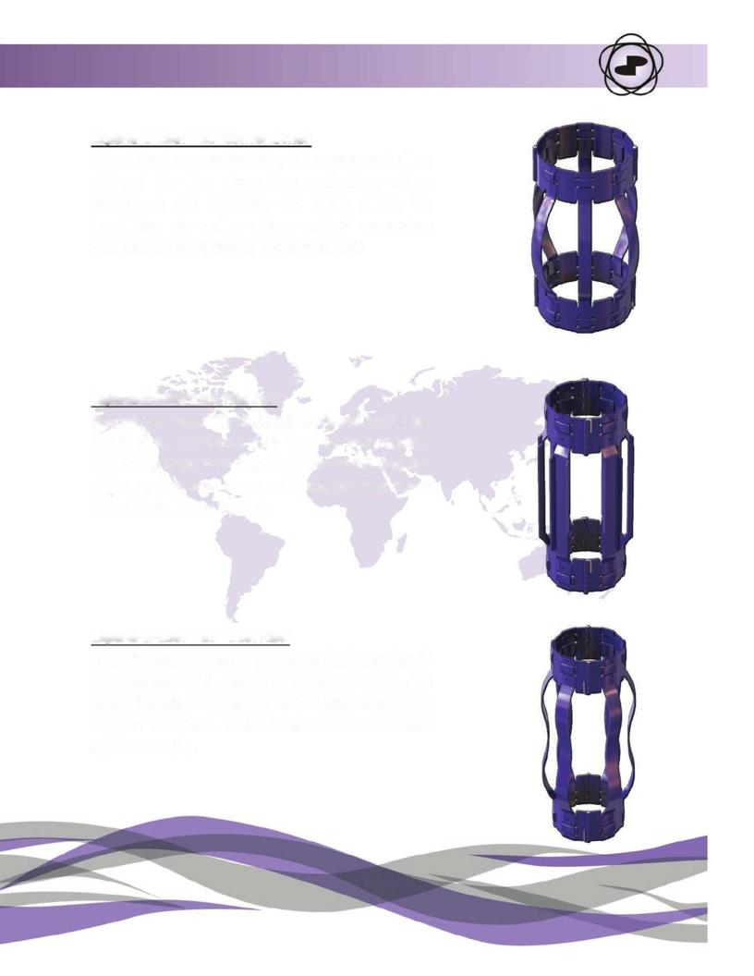
Expand-O-Lizer™ BS 'Conventional'
Um centralizador tradicional articulado do tipo curvo sem solda, indicado para aplicações menos exigentes, onde a rotação não é necessária. A articulação permite a instalação em revestimentos onde conectores soldados impedem o uso de centralizadores sobrepostos.
Expand-O-Lizer™ BS 'Positive'
Lâminas em U com base plana especialmente projetadas são fornecidas para proporcionar um fluxo de passagem máximo de fluido e a rigidez necessária. O formato da lâmina também reduz o arraste da RIH devido à menor área de contato superficial com a coluna de revestimento anterior que está sendo atravessada.
Expand-O-Lizer™ BS ' Dual Rise'
O centralizador em arco semirrígido suporta elevadas cargas laterais e é especialmente projetado com um perfil de arco duplo. Esse design aumenta a área de contato e proporciona uma menor penetração do arco na formação, ajudando na remoção completa de lama durante a cimentação.

Slide 40
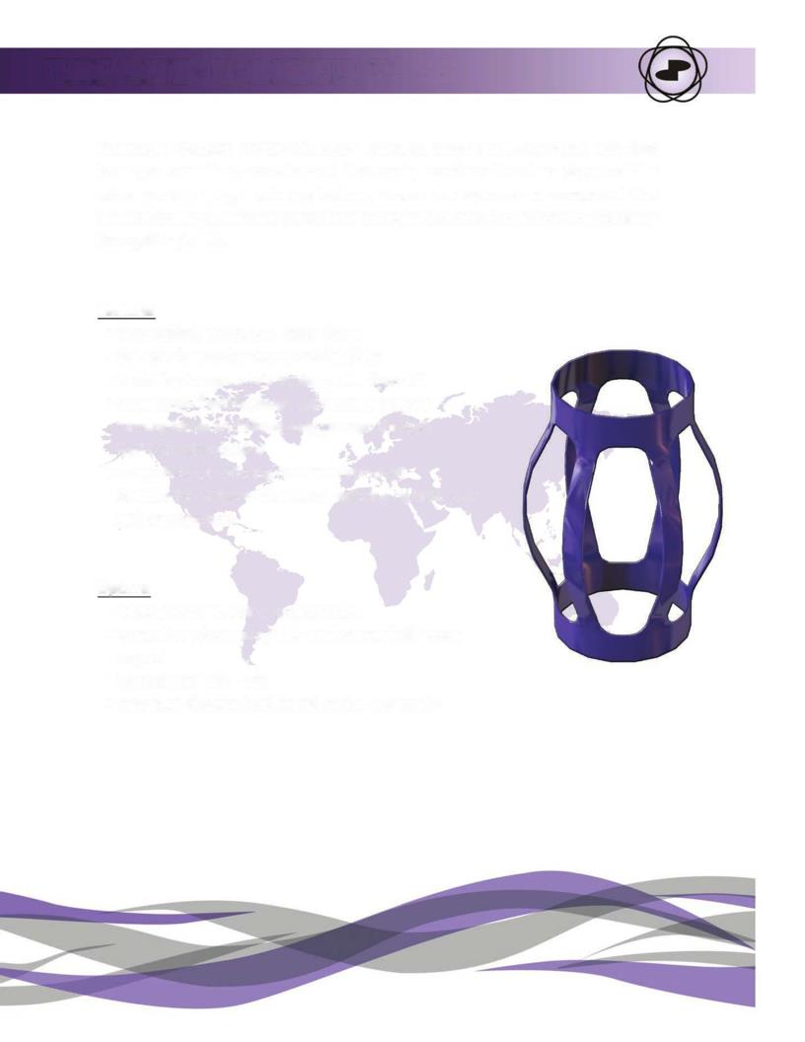
EXPAND-O-LIZER ™ SS
EXPAND-O-LIZER™ 'Standard Service' da Downhole Products é um centralizador em arco semirrígido inteiriço, fabricado em aço mola para permitir certo grau de flexibilidade ao passar através de poços calibrados, onde a operadora tenha preocupações de encontrar xisto expandido ou em alteração, o que poderia impedir uma coluna centralizada de lâmina sólida de alcançar a TD.
Características
Design inteiriço e robusto, sem soldas
Adequado para rotação devido à rigidez axial
As forças de restauração são até 3 vezes maiores do que a API
O design flexível do aço mola reduz significativamente as forças de descida e permite a passagem fácil através de obstruções no poço
O DE do poço calibrado oferece stand-off máximo
Adequado para instalações em terra, reduzindo os custos de tempo de sonda e a exposição de SSMA
Opções
Equipe exclusiva de assistência técnica de engenharia
Colocação do centralizador / análise T&D disponível mediante solicitação
Tamanhos variando de 2 7/8” a 20”
Novos tamanhos projetados e testados em duas semanas

Slide 41
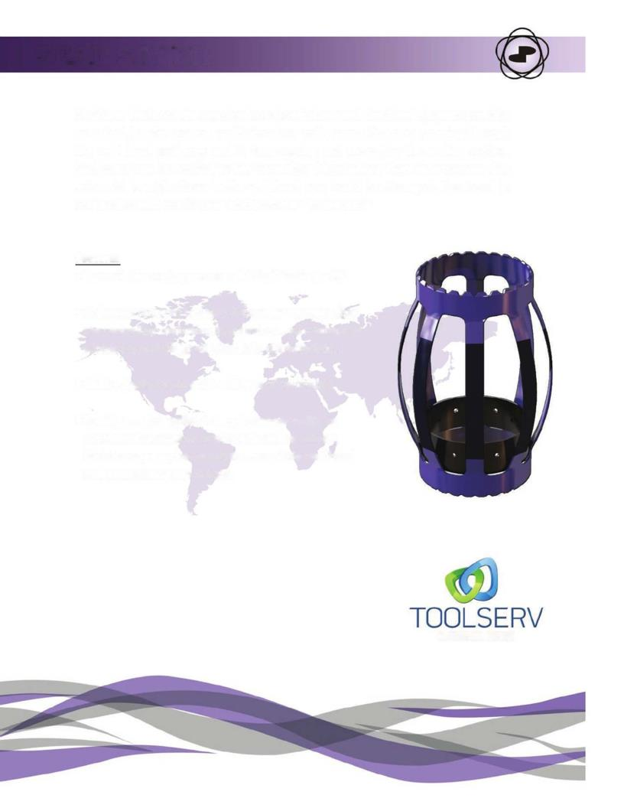
SEAL SAVER
O revestimento de lâminas Seal Saver foi desenvolvido para eliminar danos na vedação da cabeça de poço causados por centralizadores de mola em arco superdimensionados ou em aplicações com alargadores durante a compressão através da área de vedação da cabeça do poço, sulcando e danificando a superfície de vedação. O Seal Saver pode ser aplicado em qualquer lâmina de centralizador quando existe o risco de danificar vedações e superfícies vulneráveis na área da cabeça do poço. Desenvolvida em conjunto com nossa distribuidora norueguesa "Toolserv AS"
Características
Processo de revestimento confiável e rápido nas instalações do Reino Unido
Não há necessidade de calor para aplicar o revestimento, o que garante que o centralizador mantenha suas propriedades mecânicas de fábrica e as características de projeto no interior do poço.
Pode ser aplicado em centralizadores de qualquer tipo e tamanho.
O revestimento pode ser aplicado em qualquer componente feito para operações de poço onde exista o risco de danificar áreas de vedação suscetíveis da cabeça de poço durante a manobra de descida.
SERVIÇOS EM EQUIPAMENTOS PETROLÍFEROS

Slide 43

COLARES LIMITADORES

Slide 44
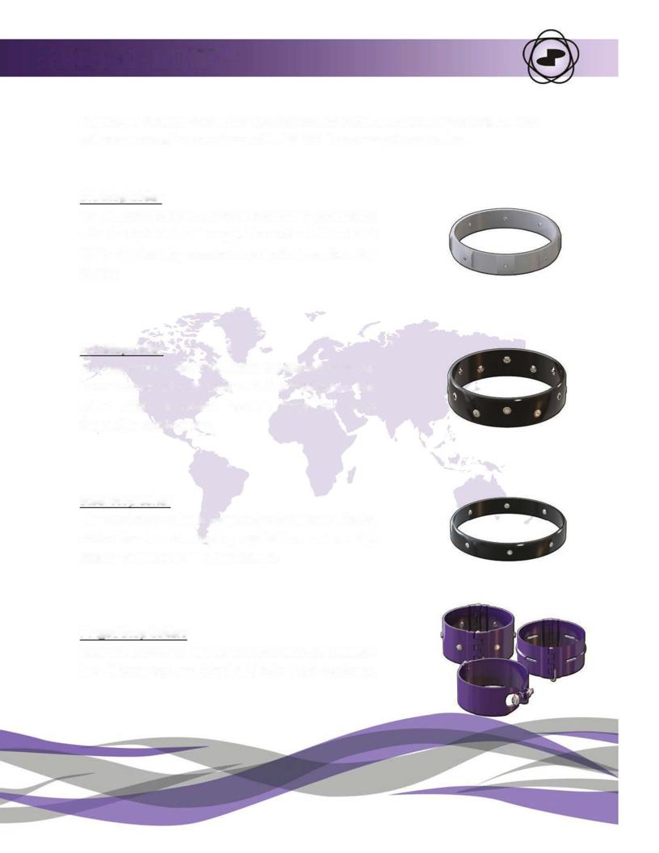
SPIR-O-LOK™
A Downhole Products oferece uma variedade de colares limitadores adequados a todas as opções de centralizadores. Todos os colares limitadores são testados em conformidade com as práticas recomendadas da API 10D II.
Colar limitador D.I.
O colar limitador D.I. é projetado para ser descido em conjunto com a série Spir-O-Lizer™. O colar é equipado com os parafusos de aperto de aço inoxidável e ponta recartilhada com alta força de retenção da DHP.
Colar limitador H.D
O colar limitador para serviços pesados (HD) é projetado para ser descido em conjunto com a série Expand-O-Lizer™ SS. Este colar oferece maior força de retenção para as aplicações mais exigentes.
Colar limitador de aço
O colar limitador de aço é projetado para oferecer um boa relação custo-benefício em aplicações menos exigentes, onde não se espera uma carga elevada no colar.
Colar limitador articulado
Os colares articulados da Downhole Products encontram-se disponíveis em 3 opções. Cavilha em espiral, parafusado e com parafuso de aperto.

Slide 45
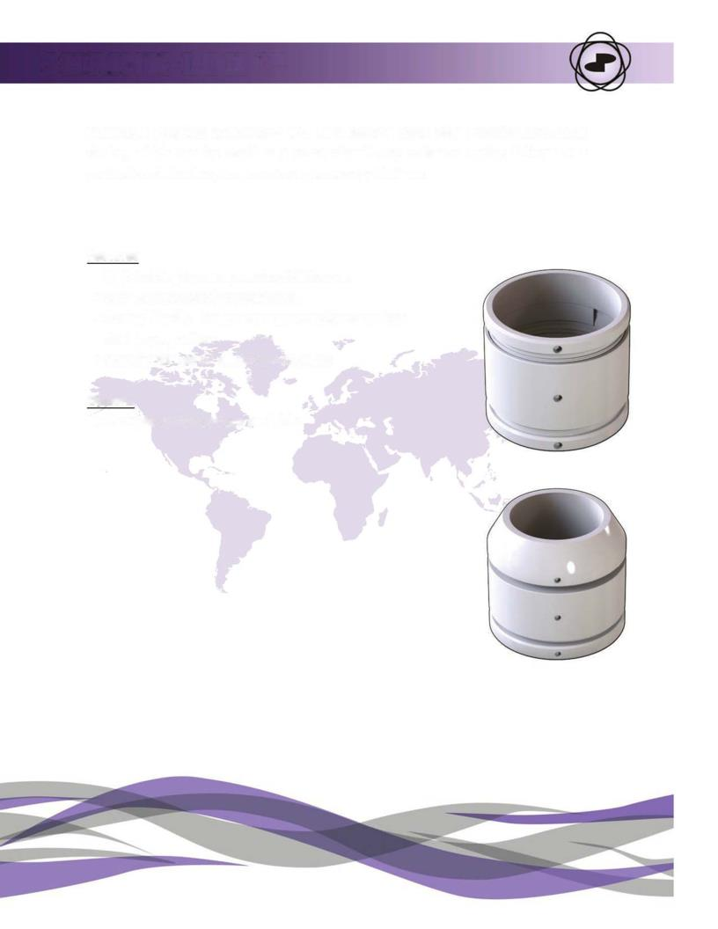
SHRINK-LOK ™
O Shrink-Lok™ da Downhole Products é um colar limitador de alta força de retenção e aperto de 360°, podendo ser usado como um colar limitador convencional em revestimentos e liners ou como um dispositivo de proteção para aplicações com obturadores e telas.
Características
Alta força de retenção, acima de 30 toneladas
Área de aperto bidirecional de 360°
Favorável ao revestimento. Nenhuma penetração do parafuso de aperto ou impregnação de aço-carbono
Adequado para uso em todos os tubulares cromados
Opções
Várias opções de design disponíveis

Slide 47

PROTETORES DE CABOS

Slide 48
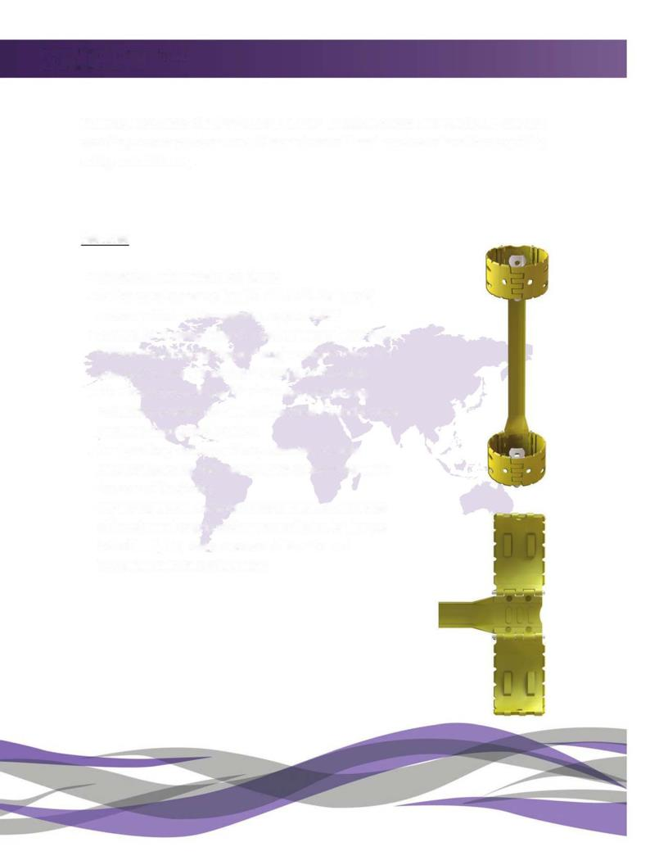
GRIPPY ™
A braçadeira de cabos GRIPPY™ da Downhole Products é projetada para se ser instalado sobre o acoplamento para prender e encaminhar cabos e linhas de controle para dentro e para fora do poço, de forma rápida, segura e eficiente.
Características
Braçadeira de cabo galvanizado reutilizável
Construção em aço-carbono (ASTM A1011 CS Tipo B), podendo suportar temperaturas até 204 °C (400 °F)
Cada colar é projetado com um "Sistema de agarre com blocos de atrito de quatro pontos" projetado para atender às especificações de tubulações da API para não ocorrer um aperto excessivo do cabo
A deformação dos blocos de atrito "planos" durante a instalação evita danos nos cabos / feixes, resistindo ao movimento e à rotação
Projetadas para fornecer uma proteção positiva do cabo entre o acoplamento e o revestimento, o que prolonga a vida útil da linha de controle/cabo
Três entalhes progressivos nas duas pontas da canaleta têm a finalidade de prender os cabos de forma mais eficiente. O entalhe superior é ligeiramente menos pronunciado que o anterior, para proporcionar uma compressão uniforme

Slide 49
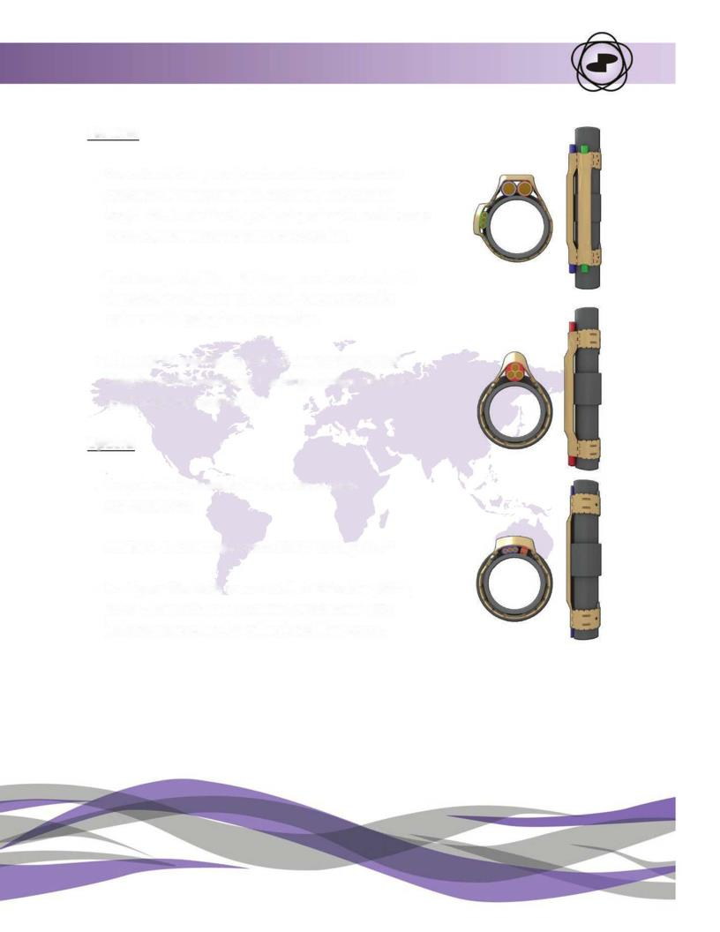
Características
O design “Swan Neck” (pescoço de cisne) na canaleta permite uma transição suave do cabo no acoplamento. O comprimento da canaleta ajuda a eliminar a crimpagem do cabo e danos nas arestas vivas associadas ao acoplamento.
Dois flanges com articulação com pinos para serviços pesados encostam no tubular, resultando em um ponto de contato adicional para proporcionar um “agarre” e proteção ótimos.
Todas as emendas das articulações com pinos são soldadas para aumentar a integridade total do conjunto. O design da articulação permite a instalação fácil e rápida.
Opções
Designs sob medida disponíveis para várias configurações de cabo.
Disponível em tamanhos de 2 3/8” a 7”
Configurado para cabos de ESP redondos e chatos, SSVs, DHSVs, linhas de injeção química, TEC (tubing encapsulated capillary) e fibras ópticas para poços inteligentes.

Slide 51

SERVIÇOS

Slide 52
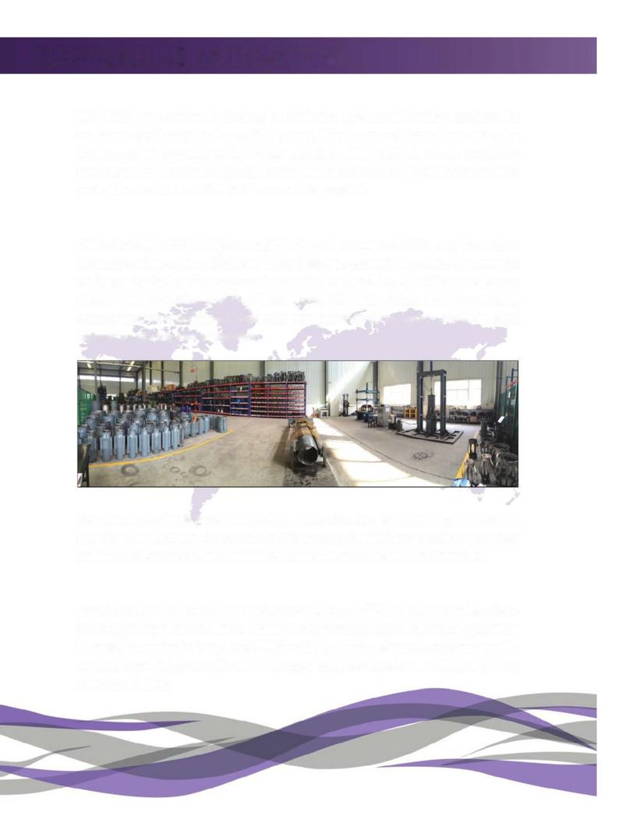
PESQUISA E DESIGN
O departamento de P&D da DHP está continuamente envolvido no projeto e fabricação de produtos para as aplicações específicas dos clientes, utilizando inúmeros materiais e técnicas de fabricação diferentes Continuamos a incluir novos produtos inovadores em nosso portfólio em expansão, que já conta com o centralizador rígido de liga de zinco Spir-O-Lizer™ e a linha de sapatas de alargador Pen-O-Trator™, todos líderes de mercado.
A DHP colabora com várias empresas de fabricação no mundo todo e especialistas em fundição e moldagem, seja na fundição em areia, fundição por gravidade, fundição em matriz sob pressão ou pelo método da cera perdida em materiais como ligas de zinco, alumínio e de bronze, termoplásticos, e ferro dúctil/SG. Além disso, projetamos e fabricamos componentes de aço usinado com as mais modernas máquinas CNC disponíveis. Trabalhos de fabricação de aço também, são executados.
Nossa Equipe de Fabricação e Suprimentos trabalha em conjunto com os departamentos de Vendas, Design, Engenharia e contratadas de Fabricação para garantir que os produtos acabados sejam produzidos de acordo com as especificações e estejam disponíveis sem atraso para atender às necessidades dos clientes.
A Downhole Products conta com recursos amplos e variados de testes em nossas unidades no mundo todo. Operamos mais de 30 tornos, fresadoras e mandriladoras CNC, produzindo subs e equipamentos flutuantes de até 20”. Com uma equipe de engenheiros e operadores de máquinas altamente experientes e capacitados, oferecemos soluções rápidas e inovadoras em produtos, com um tempo de resposta bastante curto.

Slide 53
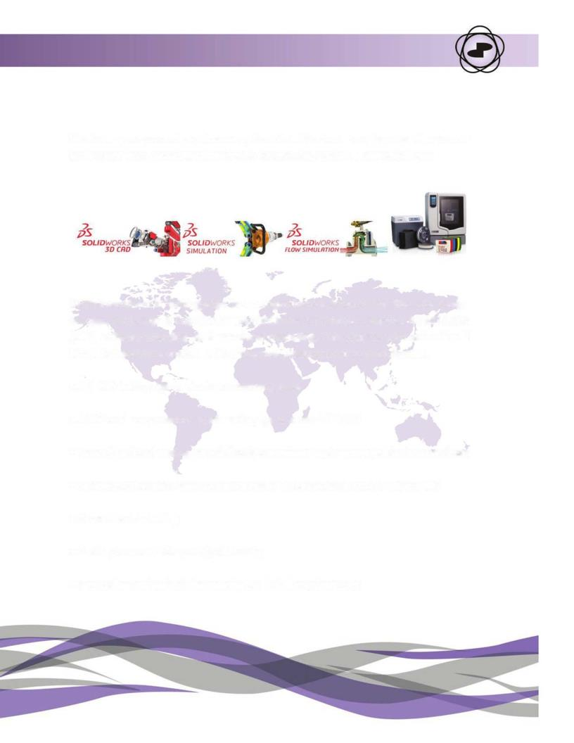
A despeito de quais sejam seus requisitos de produto, a Downhole Products possui o conhecimento necessário para desenvolver qualquer projeto, da concepção à produção, de forma rápida, e com boa relação custo-benefício.
O investimento da DHP em tecnologias de ponta reduziu nosso processo de design do ciclo de vida. Nossa Equipe de Projetistas e Engenheiros utilizam o mais recente software CAD (Computer Aided Design), com recurso de modelagem 3D. Isto, em conjunto com softwares de animação e simulação, nos permite testar novos produtos antes da fabricação.
Equipamentos para testes API 10D de força inicial e de restauração
Equipamentos adicionais para testes de compressão / cargas para exceder a API 10D
Testes de carga lateral/de ponta em centralizadores rígidos e alargadores/sapatas-guias
Testes de pressão de válvulas e equipamentos flutuantes em conformidade com API RP10F IIIC
Testes de batelada de cimento
Equipamentos de testes de tração/compressão de cabos em protetores de cabos
Instalações de testes de colares limitadores em atendimento aos requisitos da API 10D II.

Slide 54
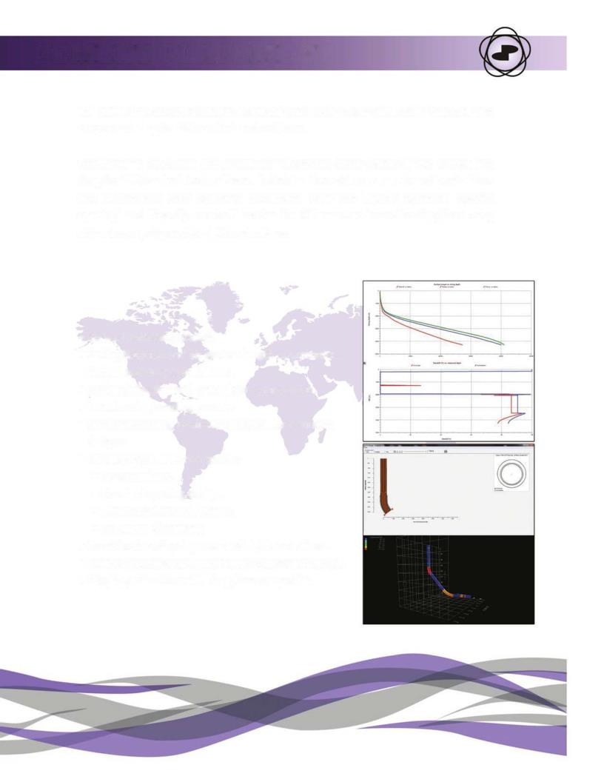
COLOCAÇÃO DE CIMENTO
Usamos o software mais recente para calcular a colocação do centralizador, stand-off do revestimento, e torque e arraste para perfurações de longo alcance ou poços em desvio.
O CentraDesign calcula a colocação do centralizador, o stand-off do revestimento, o torque e arraste para perfurações de longo alcance ou poços em desvio. Ele decide a quantidade mínima de centralizadores e determina o posicionamento ótimo. O usuário pode combinar os modos "Specify spacing" (especificar espaçamento) e "Specify standoff" (especificar stand-off) para diferentes seções de revestimentos/liners tanto com centralizadores de mola em arco ou rígidos.
Visualização 3D do caminho do poço
Flutuação do revestimento e otimização do comprimento da seção de ar.
Cálculos de torque e arraste.
Deflexão do revestimento e compressão do centralizador.
Os mais recentes modelos de curvatura de revestimento.
Espaçamento constante, stand-off mínimo ou designs ótimos.
Para cada tubo, o usuário pode especificar:
Sem centralizador.
Design com espaçamento constante.
Design com stand-off mínimo.
Posicionamento ideal
Combinação de centralizadores de mola em arco e rígidos.
Vasto banco de dados de tubulares e centralizadores incluído.
Animação de manobras com arraste / torque

Slide 55

LANÇAMENTO DE NOVOS PRODUTOS
Termo de responsabilidade:
As informações contidas nesta brochura incluindo, entre outras, fotos, desenhos, especificações e textos, podem ser alteradas sem aviso prévio. Alguns números podem-se basear em cálculos. Este documento é propriedade da Downhole Products Ltd. Copyright 2015. Ele não pode ser copiado nem reproduzido de maneira alguma sem permissão prévia.

Slide 56
